Slide 1

第七章 向量代数与空间解析几何
如同平面解析几何那样，空间解析几何是通过建立
空间直角坐标，把空间的点与三元有序数组对应起
来，用三元方程及方程组来表示空间几何图形，从
而可以用代数的方法来研究空间几何问题，而这又
是学习微积分的基础。
§1 向量及其线性运算
一. 向量的概念
1. 数量与向量：仅有数值大小的物理量称数量或标量
，如温度、时间等。不仅有大小，还有方向的量称向
量或矢量，如力、速度等。
2. 向量的表示：一般用有向线段表示，有向线段的长
度表示向量的大小，方向表示向量的方向。

Slide 2

3. 向量的记法：
① 用粗体字母，如a 、 I ^{；或上面加箭头的字母，如}a
→
→
→
a
a
4. 向量的模：即向量的大小， 的模记为
特殊情形：
单位向量：模等于1 ；零向量：模等于0 ，记为
0 ，
其方向可以是任意的；负向量：与a 大小相等方向相
反的向量，记为-a.
→
② 用顺序写出始点和终点的记法，如 M M
1
2
5. 自由向量：与始点位置无关的向量，可以对其进行平
移
而其属性不变，本章中只研究自由向量。

Slide 3
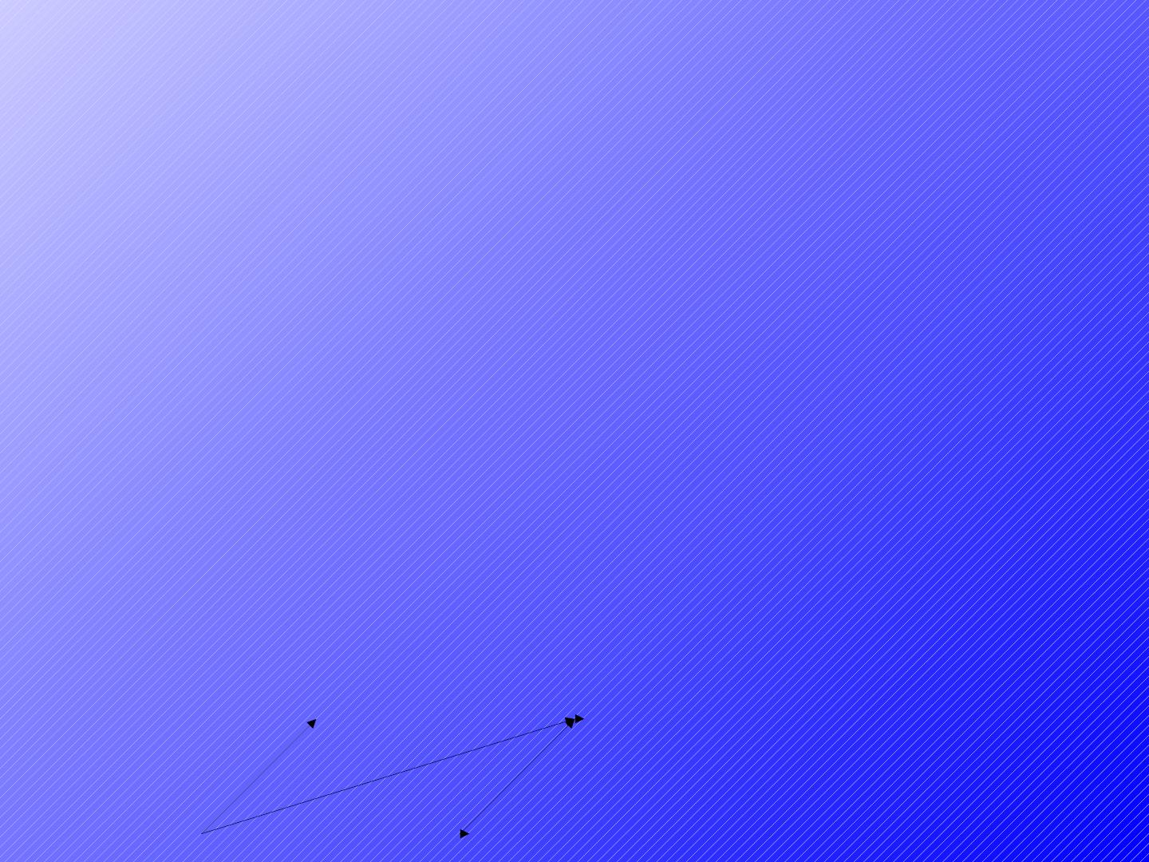
6. 平行向量：
若a 与b 在同一条直线上或在两条平行直线上，
称为平行向量，也称为共线，易知其方向相同或相反。
7. 向量相等：大小相等，方向相同，记a=b.
二. 向量的线性运算：
1. 向量的加法：（即向量的合成，可参照力的合成法
则）
① 定义：将a 、b 的始点放在一起，以a 、 b
为邻边作
平行四边形，则从始点到对角顶点的向量称a 、b 的和
，
b
a+b
记a+b （称平行a 四边形法则）。

Slide 4
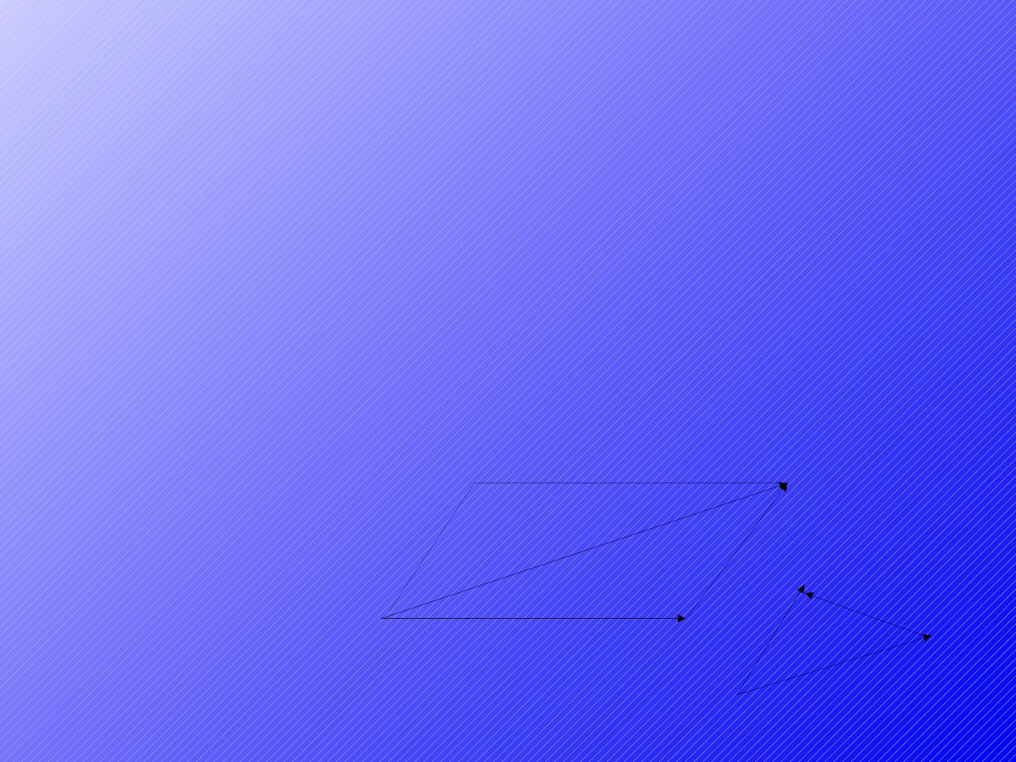
② 平行向量的和：当a 与b 方向相同时，其和向量
的模
等于两向量模之和，其方向与a 、b 方向相同；当a
与 b
方向相反时，其和向量的模等于两向量模之差，其方
③ 特殊情况： a+0 = a ； a + （- a ）= 0.
向与a 、b 中模较大的向量的方向相同；
④ 三角形法则：向量的加法还可以使用三角形法则，
如图：
a+b
❒
❒
⑤ 运算律：
b
a  b
❒
1 ）交换律：a+b=b+a
a
a
❒
b
2 ）结合律：（a+b ）+c= a+(b+c)

Slide 5
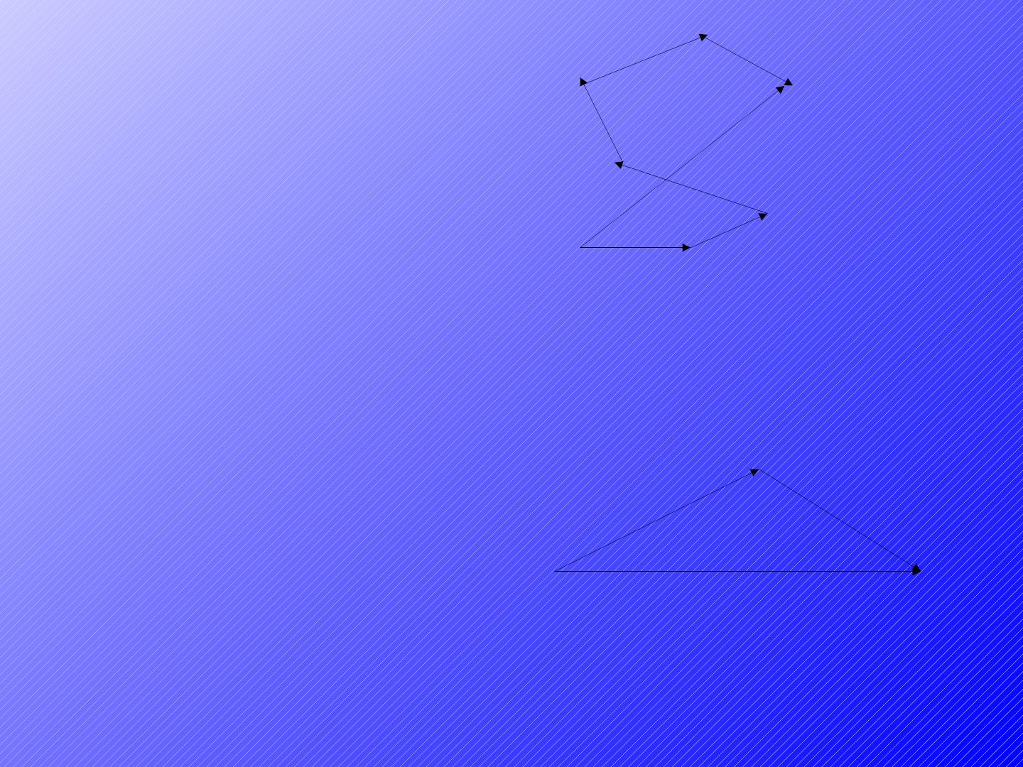
❒
❒
❒
❒ 
a
3) a  0  a
a
5
4
❒
❒
❒
6
❒ 
a
s
4) a  (a)  0
❒
❒   
a
s  a  a ☹a
3
❒
1
2
6
❒
a
a
2
1
2. 向量的减法：两向量a 与b 的差a-b 规定为a+ （ -
b ），
可使用三角形法则求出，如图：
b
a-b
a

Slide 6

3. 向量与数的乘法：
_{① 定义：向量a 与}数的乘积仍为一向量，记为 a.
❒
❒
其
a    a
模：
其方向：当 >0 时与a 相同，当 <0 时与a 相反，
● =0 时为零向 量；特别：1· a= a ，（-1 ） a= -
a.
② 两个非零向量平行充要条件：存在≠0 ，使a= b.
③ 非零向量单位化：设a ≠0 ，与a 同向的单位向量记
为
1 
❒
⋅ a
a
aº ，易知ao=

Slide 7
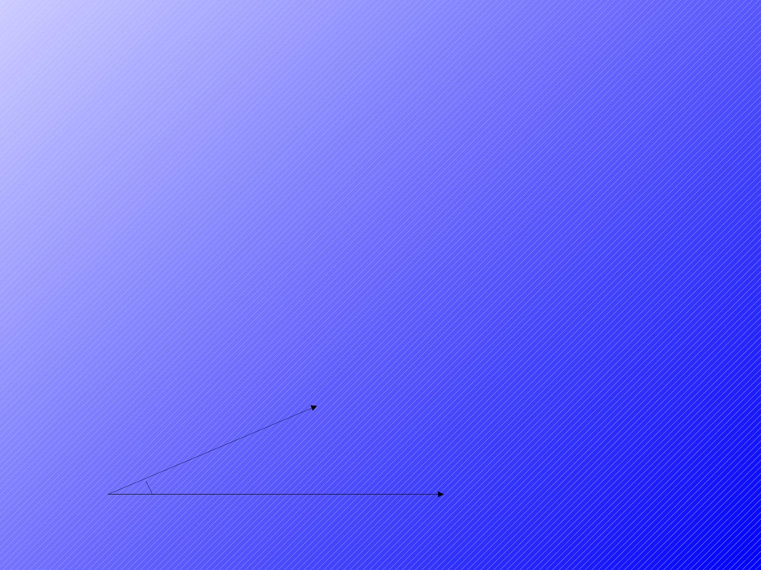
④ 运算律：
结合律： (a)=( a )=() a
分配律：（ + ） a =  a + a ；（ a + b)= 
a + b
三. 向量在轴上的投影
1. 两非零向量的夹角：设a 、b≠0 ，将其始点移至
→
→
OB
→
→
=a,
=b, 则规定向量
OA 与OB
同一点
O ，O设A
之间不超过的夹角为
向量a 与b 之间的夹角，记作（ a ,^b), 或（ b ， ^
a).
B
b
如图：

O
类似地可规定向量与一坐标轴的夹角或空间两轴的夹角
a
A
.

Slide 8
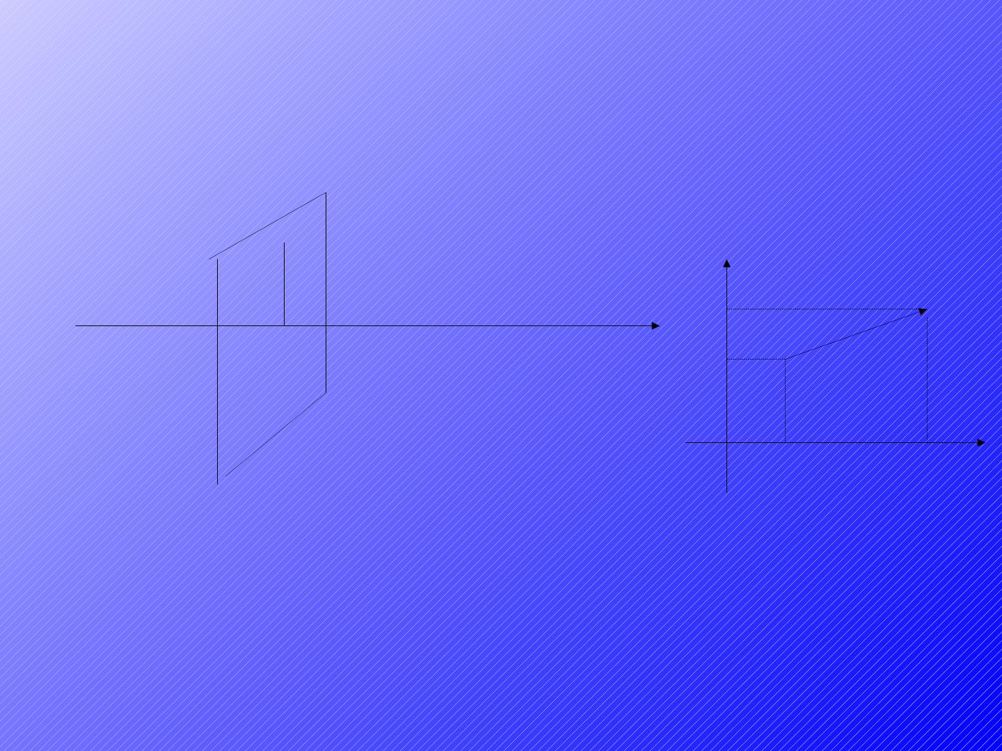
2. 向量在轴上的投影：
① 点在轴上的投影：过A 作轴u 的垂直平面，则
与u 的交点A’ 称为A 在轴u 上的投影. 如图：
A
A’
y
y₁
2
x₁
x₂
② 向量在轴上的投影：
设A 点的坐标为（x ，y ），B 点坐标为（x y
1
1
2 ，
prj AB
→
→
），
AB
2
❒
❒
x
prj AB  x  x
prj AB  y  y
则x -x 称为向量 同样 在x 轴的投影，记作
x
2
1
2
1
y
2
1

Slide 9
❒ 
令i , j 分别为x 轴上的单位向量，则有
→
❒
❒
AB  (x  x )i  ( y  y ) j
2
1
2
1
→
或 AB  ( x  x , y  y )
2
1 2
1
x₂  x₁
做向量 的坐标
→
将投影
y  y
AB
，
分别叫
2
1
❒
再设C 点的坐标
(x , y )
prj BC  x  x
，则
3 3
x
3
2
→
❒
→
❒
不难证明
Pr j (AB BC)  Pr j AB Pr j BC
x
x
x
→
❒
→
❒
Pr j (AB BC)  Pr j AB Pr j BC
y
y
y
即和的投影等于投影的和
n
u
一般地有： 个向量之和在 轴上的投影等于
各个向
u

Slide 10
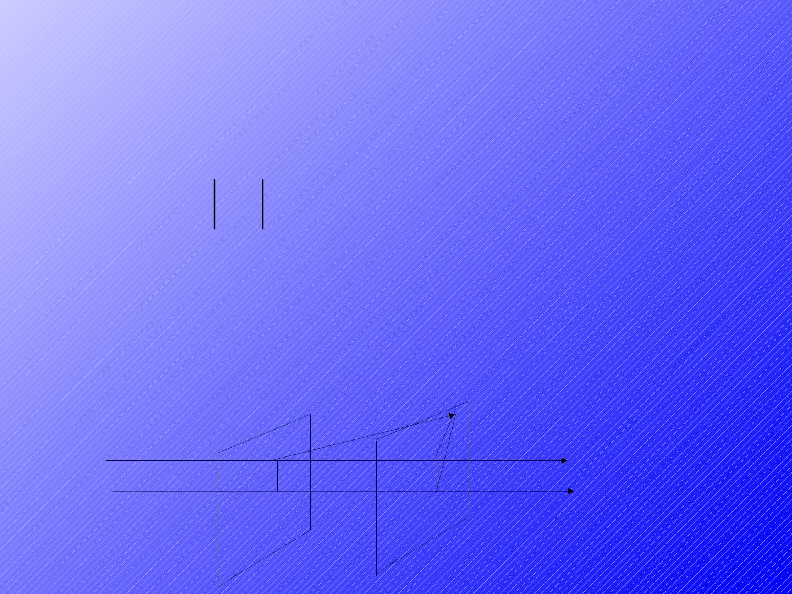
3. 关于向量投影的定理：
→
u
AB
定理1 ：向量 在轴 上的投影等于向
量的模
❒ 
乘以轴与向量的夹角的余弦。
prj AB  AB cos
→
即
其中 =
(u^ AB)
u
注：①相等向量在同一轴上的投影相等。
② 易知，当向量与轴成锐角时投影为正；
成钝
角时投影为 负；成直角时投影为0.
B
❑
B”
u’
A
A’
B’
u

Slide 11
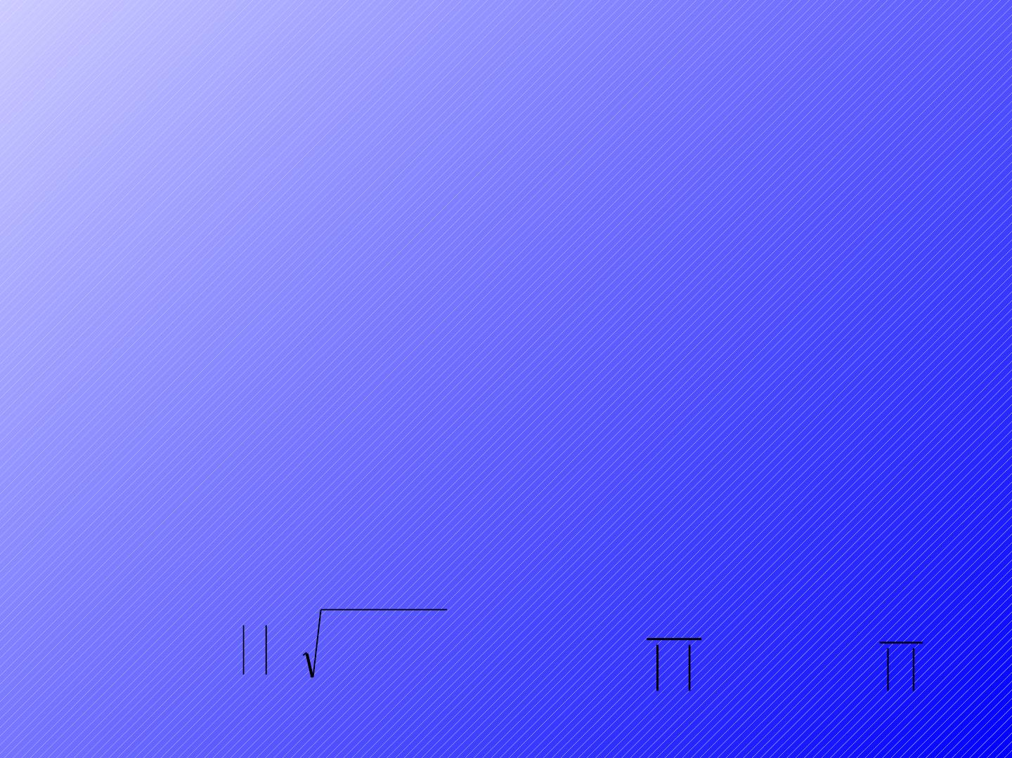
● 任何一个向量可在坐标轴上的分解，即
❒
a  a i a j
a i, a j
x
y
x
y
❒
分别称为 在 轴，
a
轴上的向量
x y
❒
❒
a  prj a
a  prj a
x
x
y
y
称为投影，或坐标，或数量
❍
大小和
a , a
若已知向量的坐标
❒
x y
,
则向量的
a  a i  a j
x
y
a
a
❒
方向就被确定由
cos 
x
a
2
2
❒
cos
 
y
a  a a
❒
x
❒
称为 的方向余弦
a
y
cos , cos 
a
可得

Slide 12
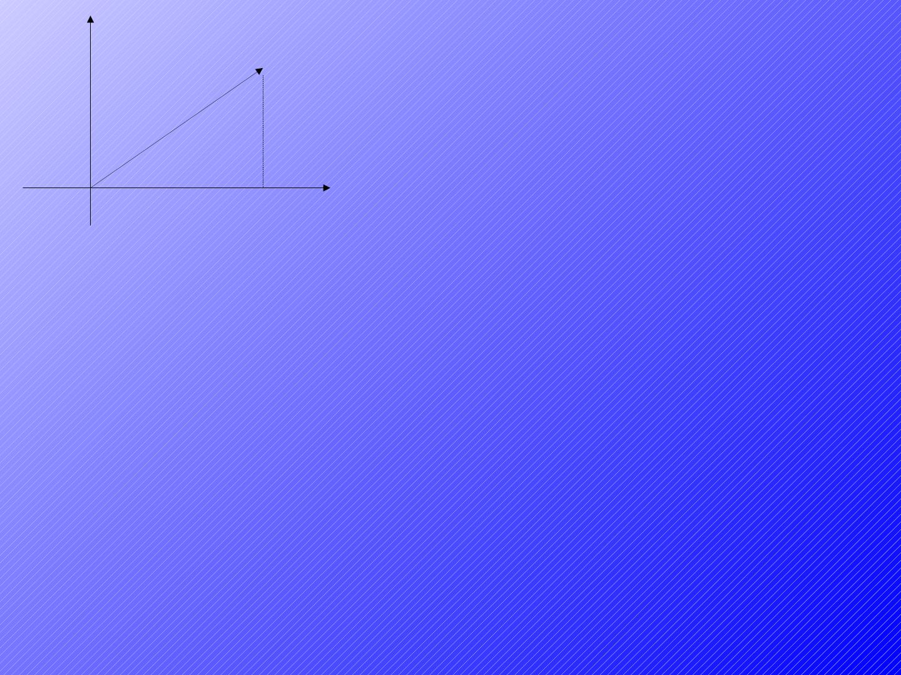
❒
a
总之，我们将数量和向量这一对
❒
a  a i  a j

矛盾统一在
之中
x
y

定理：数与向量的乘积在轴上的投影等于向量在轴上
→
→
Pr j ( a )   Pr j a
的投影与数的乘积
§2 空间直角坐标系与向量的坐标
一. 空间直角坐标系：
1. 定义：由过同一原点O 作三条相互垂直的数轴（分
u
u
别
称ox 轴、oy 轴、oz 轴，又称横轴、纵轴、竖轴，按
右手
法则排列）所组成的坐标系称为空间直角坐标系，记为

Slide 13
2. 有关概念：在上面定义中的点O 称为坐标原点；
Ox 轴、Oy 轴、Oz 轴称坐标轴；由每两条坐标轴
所确
定的平面称为坐标平面，其中由Ox 轴和Oy 轴所确
定
的平面称为xOy 面，依次类推；三个坐标平面把整
个空间分为八个部分，每个部分称为一个卦限，
其中以三坐标轴正向确定的称第Ⅰ卦限，按逆时针方
向依次称第Ⅱ、Ⅲ、Ⅳ卦限，第Ⅰ卦限下面称第Ⅴ卦
限，再按逆时针方向依次称第Ⅵ、Ⅶ、Ⅷ卦限。
3. 点的坐标：设有空间中点M ，过M 作三个平面分别
垂直于Ox 、Oy 、Oz 轴，并分别交三轴于点P 、 Q
、R ，设这三点在三轴上的坐标分别为x 、y 、z ，
则称M 点的在该空间坐标系中的坐标为（x,y,z) ，并
记M 点为M(x,y,z). 如图：

Slide 14
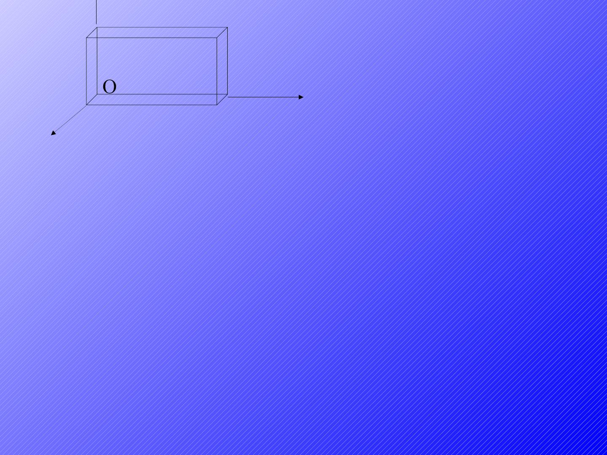
z
R
M
Q
P
y
其中^{x} x 、y 、z 分别称M 点的横坐标、纵坐标和竖坐
标。
4. 坐标特征：点的坐标有以下特征：
坐标原点：（0,0,0 ）；
坐标轴：x 轴上为（x,0,0) ，y 轴上为（0,y,0) ，
z 轴上为（0,0,z) ；
坐标平面：xOy 面上为（x,y,0) ，yOz 面上为（0,y,z)
，zOx 上为 （x,0,z) ；
坐标卦限：在第Ⅰ―Ⅷ卦限中的点的坐标的符号依
次为(+,+,+),(-,+,+),(-,-,+),(+,-,+),(+,+,-),(-,+,-),(-,-,+),(+,-,-).

Slide 15

二. 向量的坐标：
1. 基本单位向量：
与x 轴、y 轴、z 轴向相同的三个单位向量
分别记为i 、j 、k.
2. 点M 的向径的坐标：
设有空间中点M （x,y,z) ，
→
称向量
OM为点M 的向径，
→
此向量的坐标为
OM  xi  yjzk
→

也可记为O M x , y, z

Slide 16

→
3. 向量 的坐标：
AB
设A(x ,y ,z ),B(x ,y ,z ) 为空间中两点
1 1 1
2 2 2
，
→
易知：
AB ={x -x ,y -y ,z -z }
2
1 2 1 2 1
4.i 、j 、k 的坐标：
易知i 、j 、k 的坐标分别为{1,0,0},{0,1,0},{0,01}
5. 向量线性运算的坐标（代数）表示：
设有向量a=a i+a j+a k,b=b i+b j+b k, 则有
x
y
z
x
y
z
ab=(a b )i+(a b )j+(a b )k
x
x
y
y
z
z
a=(a )i+(a )j+(a )k
x
y
z

Slide 17

6. 两向量平行的充要条件：
我们已知两向量a 与b 平行的充要条件是a= b,
即a = b ,a = b ,a = b , 从中消去得
x
x y
y z
z
a
a
a
y
^{x}   z
b b b
x
y
z
即两向量平行的充要条件是
其坐标对应成比例，
其中若上式中某个分母为0 ，则其分子也为0
.

Slide 18
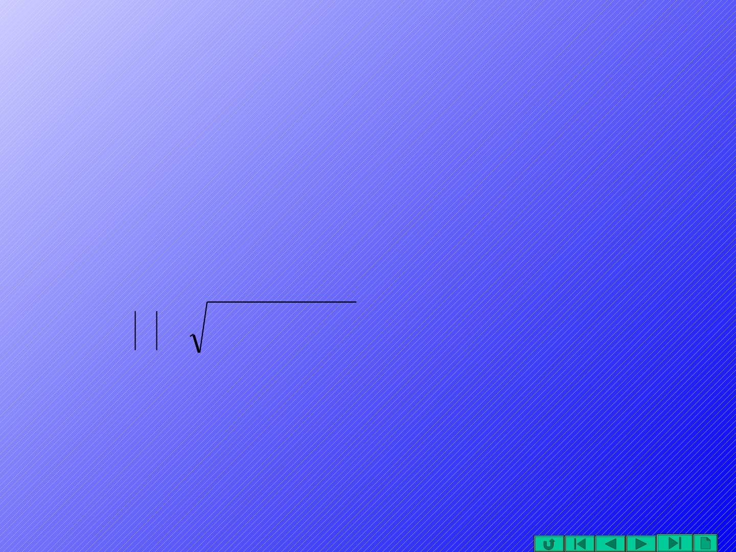
例 1 已知两向量a=6i-4j+10k,b=3i+4j-9k,
求a+2b,3a-2b.
解 a+2b=(6+6)i+(-4+8)j+(10-8)k=12i+4j-8k
3a-2b=(18-6)i+(-12-8)j+(30+18)k=12i-20j+48k
三. 模与方向余弦的坐标表示：
❒
²  ²  ²
a a a a
1. 模：

x
y
z

Slide 19
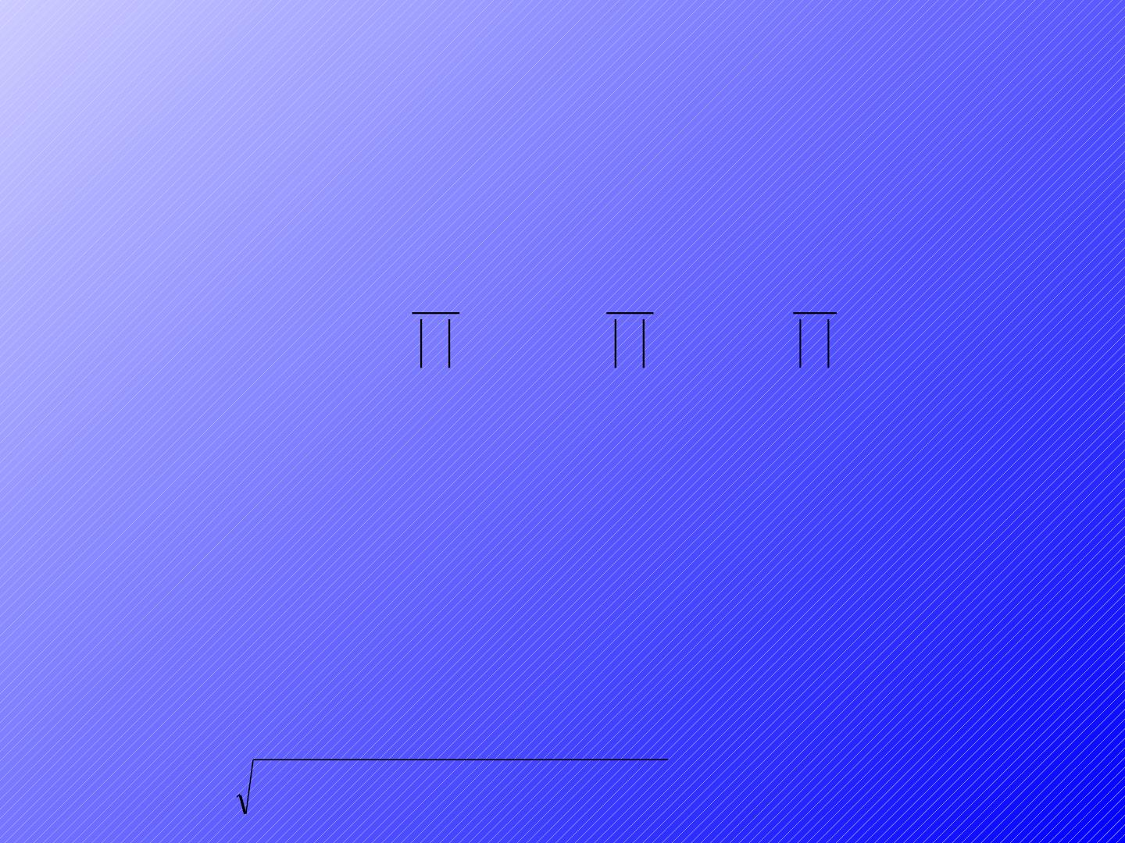
2. 方向余弦：
称a 与三坐标轴正向的夹角、、为该向量的方向角，
其余弦称为该向量的方向余弦。
a
a
a
y
cos  ^{x} , cos   , cos  z
易知
❒
❒
❒
a
a
a
3. 方向余弦的性质：
2
 
2
2
① cos
cos
cos
   
1
❒
a
º  {cos , cos  , cos }
②
4. 两点之间距离公式：
设有空间中两点A(x ,y ,z ),B(x ,y ,z ) ，
1 1 1
2 2 2
则此两点之间的距离为
2
2
2
d  (x  x ) (y  y ) (z z )
2
1
2
1
2
1

Slide 20
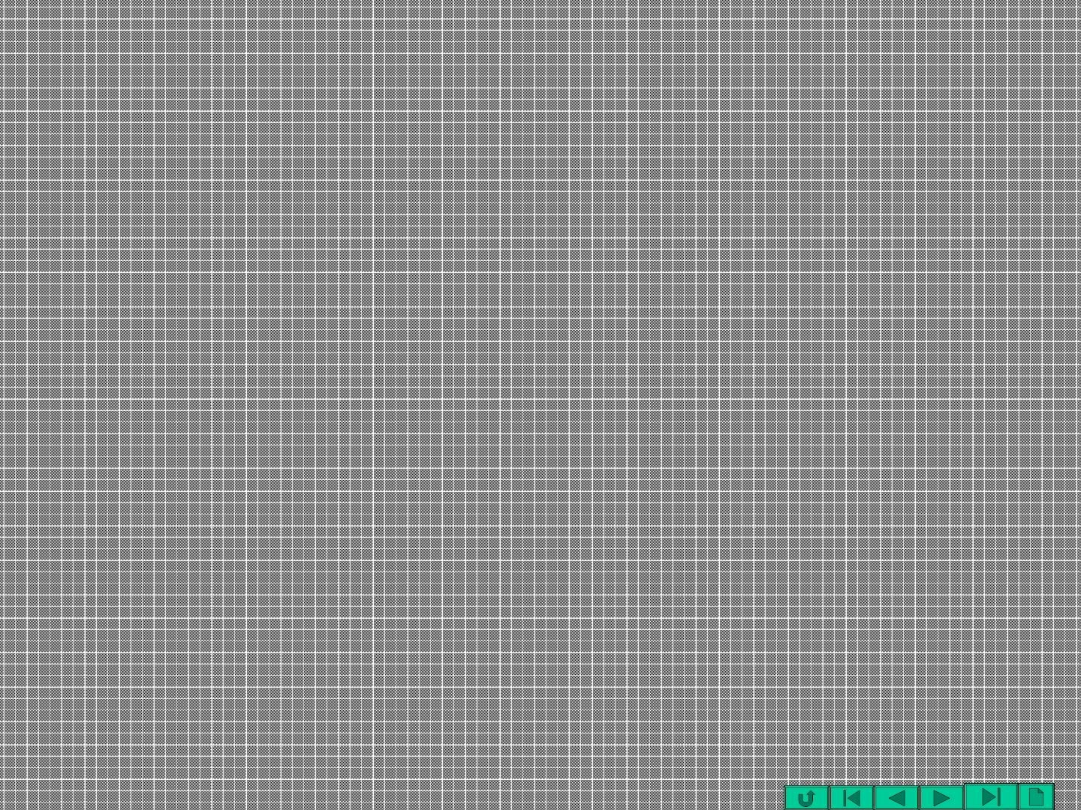
向量的乘积
一. 向量的数量积：
1. 数量积的定义：
两个向量a 与b 的数量积等于两个向量的模|a| 、|b|
及其夹角余弦的乘积，记为a·b ，
即a·b= |a| · |b|cos ，
❑
又称数积、内积、点积，其值为一个数量。
投影形式：易知
|b|cos= |b|cos （a,^b) 为b 在a 上的投影
故有 a·b= |a| · prj a 同理，有 a·b= |b| · Prj a
a
b
2. 数量积的性质：
①a·a=a²=|a|²
②a·b=b ·a

Slide 21
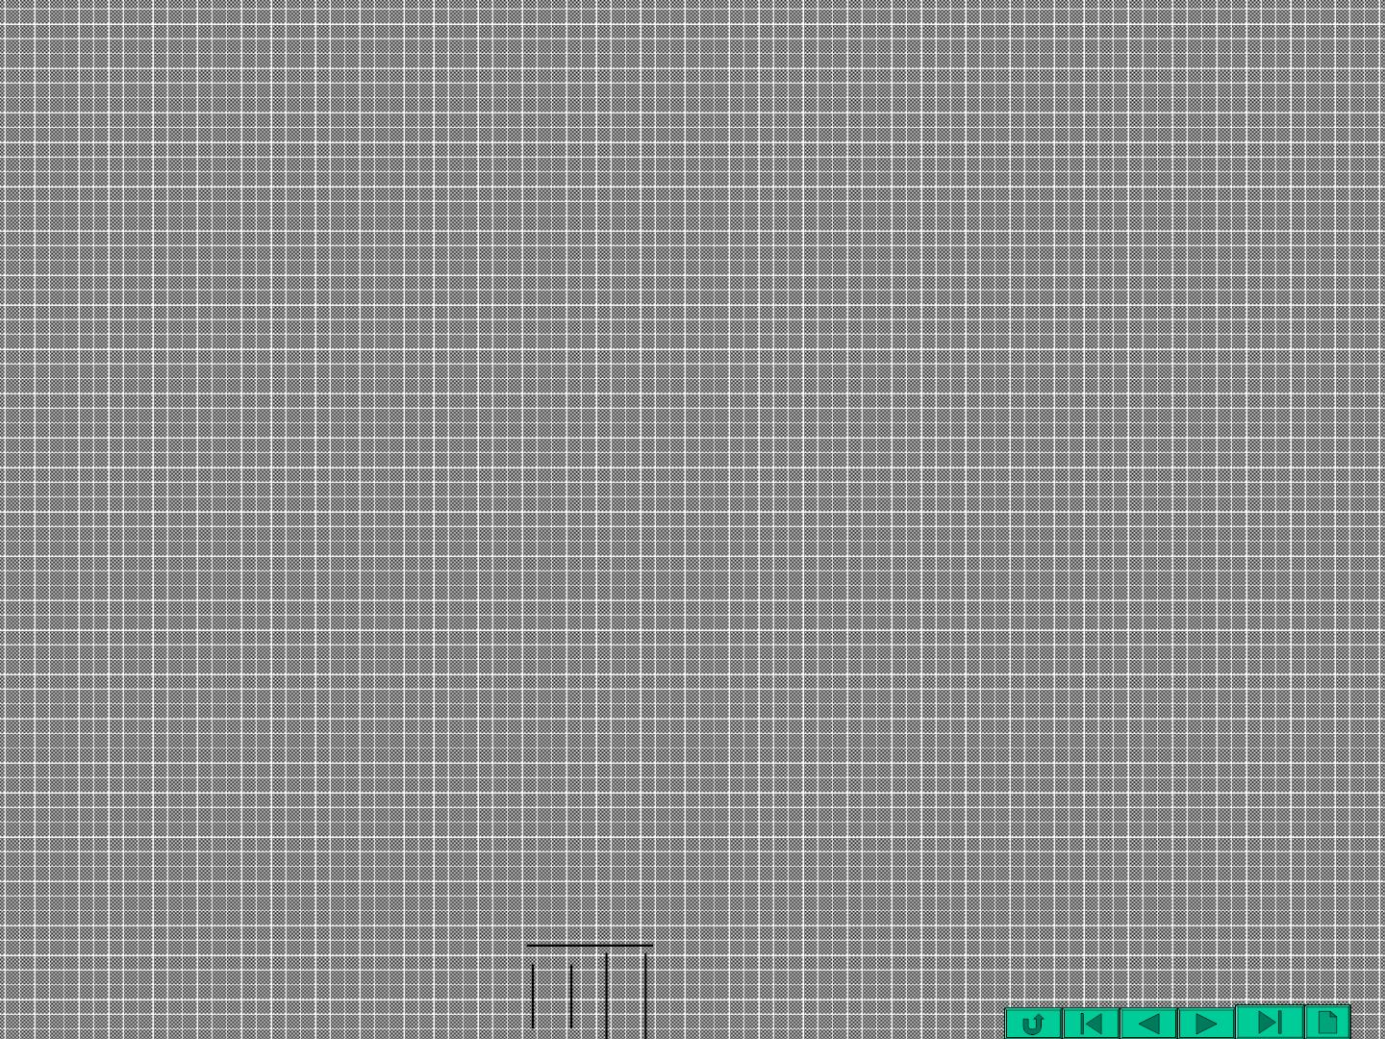
③(a+b)·c=a ·c+b ·c
④(a ·b)=(a) ·b=a ·(b)
⑤a ·b=0ab ( 当 a 、b 非零时）
3. 数量积的坐标表示：
设有向量a=a i+a j+a k,b=b i+b j+b k, 则有
x
y
z
x
y
z
a ·b =a b +a b +a b
x x
y y
z z
推论：①非零向量a 、b 垂直的充要条件是：
a b +a b +a b =0 ；
x x
y y
z z
②由 a·b= |a| · |b|cos ，可得夹角余弦的坐标表达式
❒
❒
a b
cos 
❒
❒
a  b

Slide 22
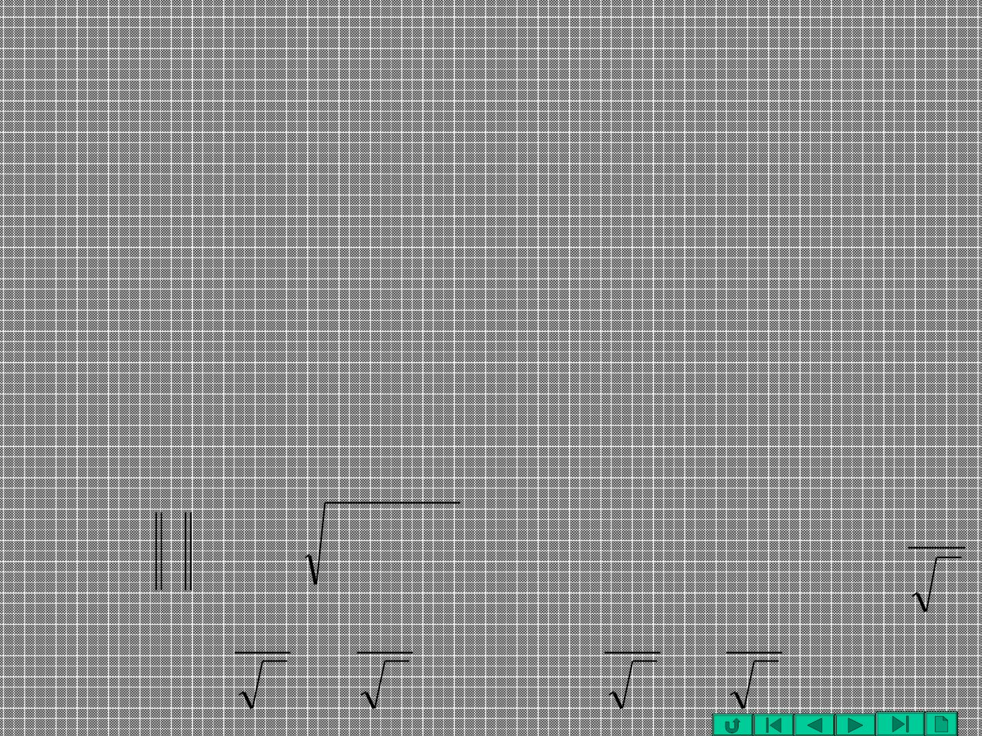
例1 已知三点M （1 ，1 ，1 ），A （2 ，2 ，
1 ），和
AMB
B （2 ，1 ，2 ）求
❒ 
❒
a  i  j
例2 在xoy 平面上找一单位向量，使它与向量
垂直
❒
❒ 
解：设在xoy 面上所找的向量为b b i b j
❒
❒
x
y
a b  0
b  b  0
则
x
y
❒
即
1
2
2
   
^{解得} b b
 b 1  b b  1
x
y
x
y
2
❒
❒ 
1 1
❒
❒ 
1 1
b   i  j b  i  j
1
2 2
2
2 2

Slide 23
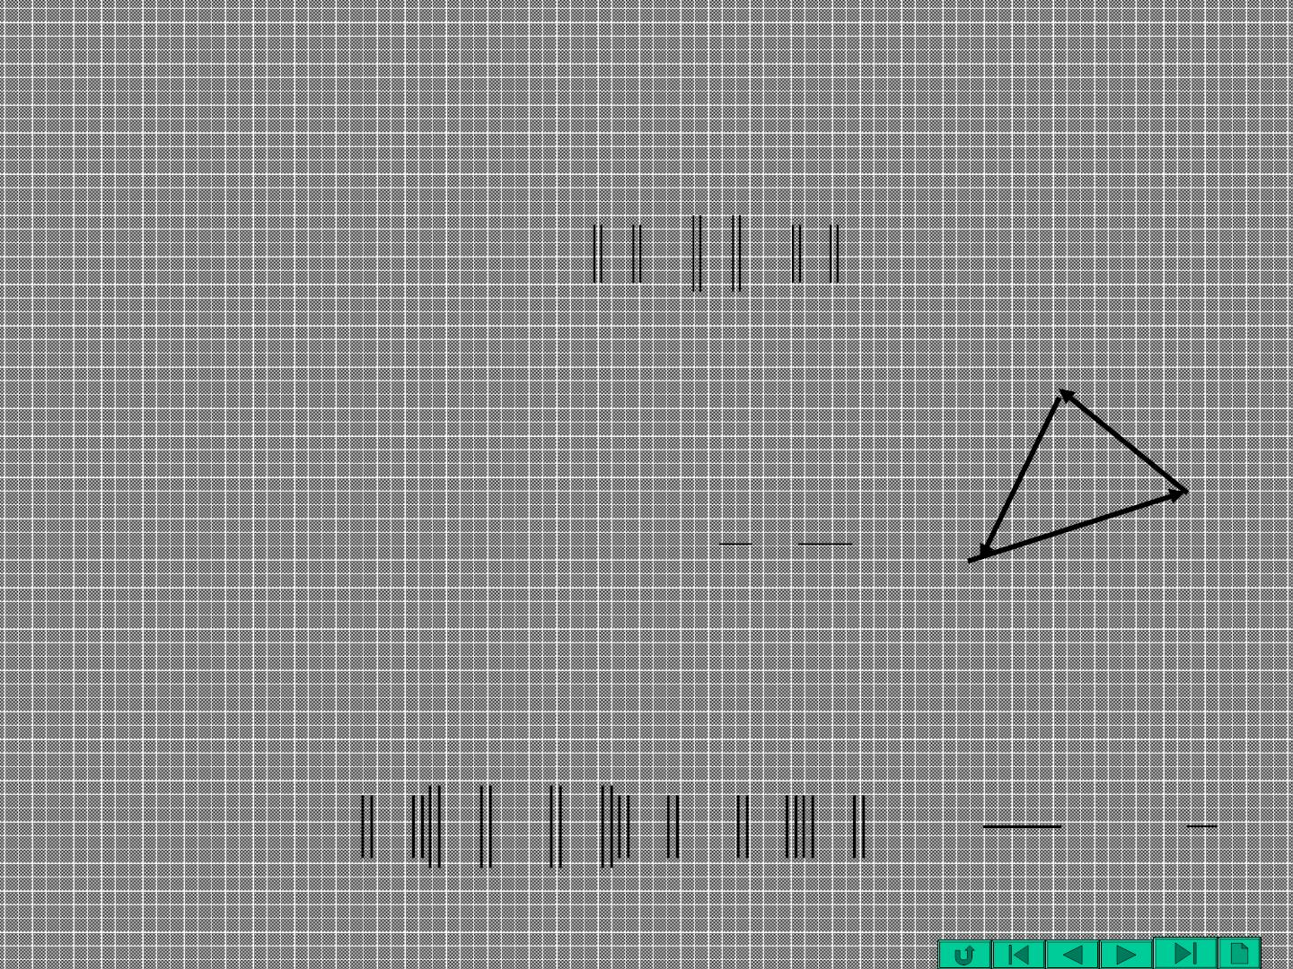
❒
❒
❒ 
❒ 
ab c  0
a, b, c
例4 设
是单位向量，
且
❒
❒ 
❒  
求
a b  b c  c a
❒
❒
❒
❒
❒
❒ 
❒ 
解： 因
abc 
0
且 a  b  c 
1
所以
a, b, c
❒
❒
❒
❒
b
构成一个等边三角形且 ab c 
c
❒ 
❐ 2
(a^b) (b^c) (c^a)   
3 3
❒
❒  
❒
a
❒
❒ 
❒  
a b  b c  c a
❒
❒ 
❒   2
3
2
 ( a b  b c  c a ) cos
 
3

Slide 24
例 3 求与向量a=2i-j+2k 共线且满足a·x=-18 的向量x.
解：因为a 与x 共线，则必存在≠0 ，使
x= a={2 ,- ,2 }, 又a·x= -18, 即 4 + +4 =-1
所以
● = -2 x={-4,2,-4}
二. 向量的向量积：
1. 向量积的定义：设有向量a,b ，定义c 如下：
c 的模|c|=|a|·|b|sin ；
( 其中为a,b 的夹角
c 的方向由a,b 按右手法则确定，
则称c 为a,b 的向量积，记为c=a×b, 又称为叉积或矢量
积 .
注： a×b 是一个向量；而且其特征为方向与a 与b 都垂
模等于以a,b 为邻边的平行四边形的面积。

Slide 25
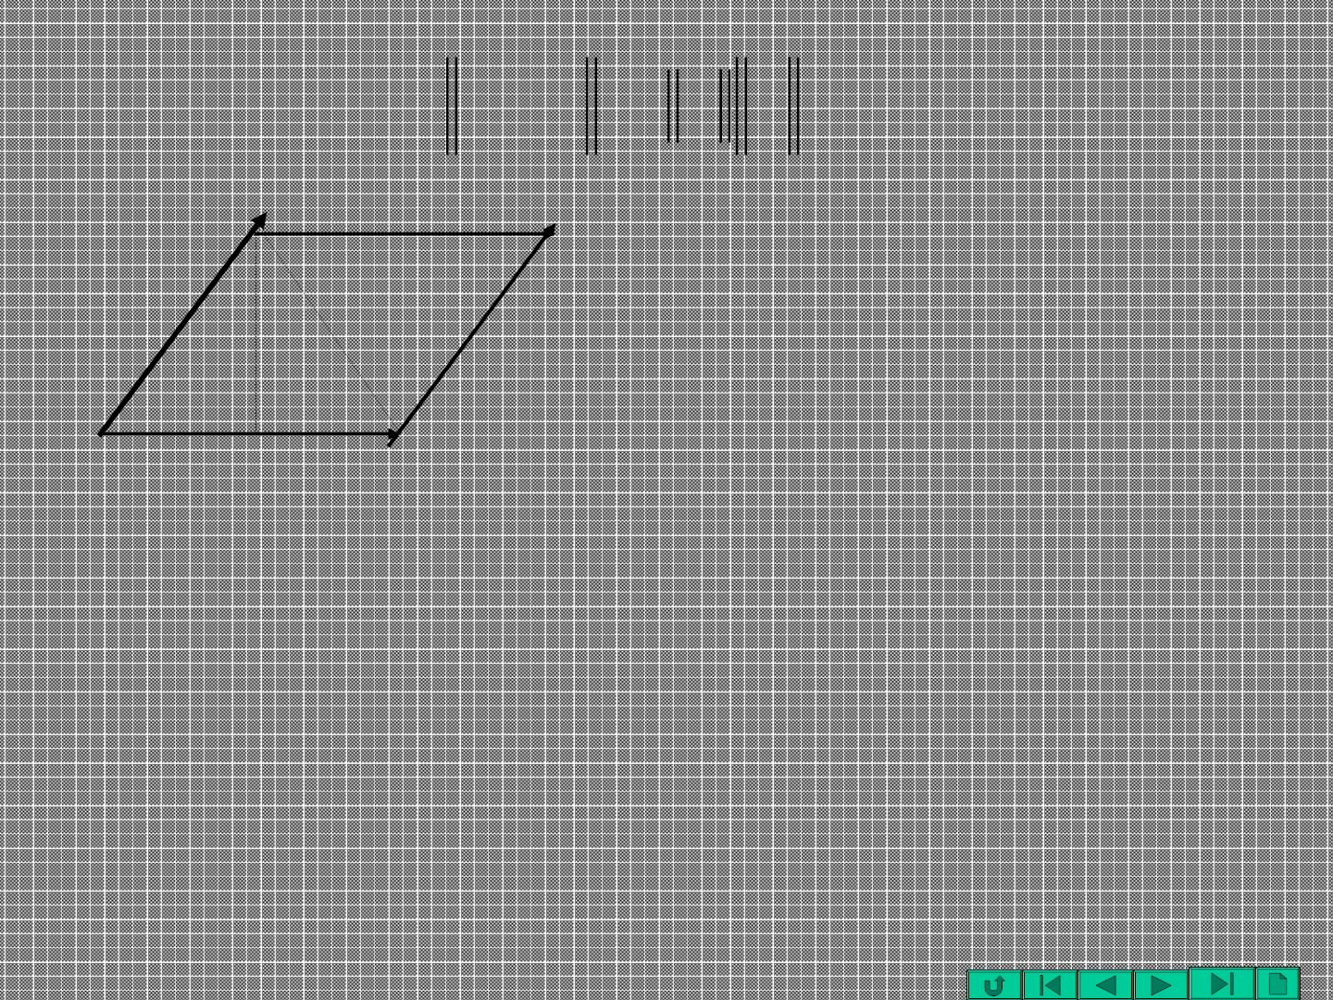
❒  
❒  
❒
❒
❒
即
c  a b a b  a b sin(a^b)
❒
b
❒
a

Slide 26
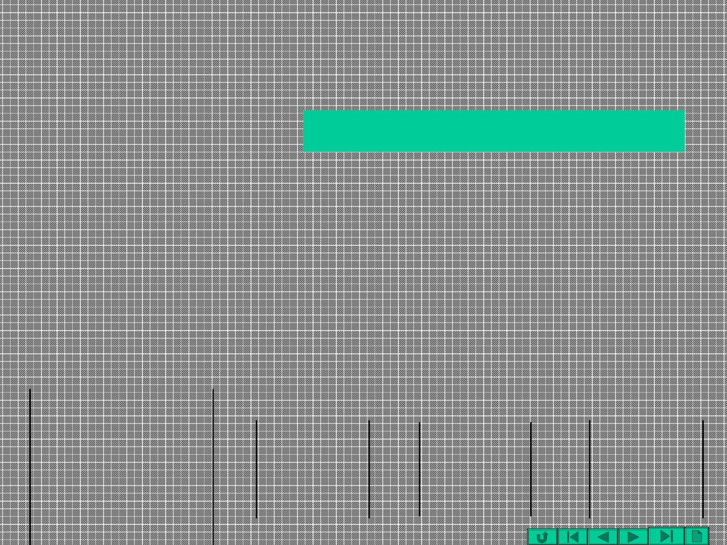
2. 向量积的性质：
①a×a=0;
②b×a=- a×b
向量的叉乘积不满足交换律
③(a+b) ×c=a ×c+b ×c
④(a×b)=a ×(b)= (a) ×b
⑤ 两个非零向量a 与b 互相平行的充要条件是a×b=0
3. 坐标表示：设有向量a=a i+a j+a k,b=b i+b j+b k, 则有
x
y
z
x
y
z
❒
❒  a×b = （a b -a b )i+(a b -a b )j+(a b -a b )k
i j k
a a a
y z z y
z x x z
x y y x
a_{y} a_{z}
b_{y} b_{z}
ªz ª
a_{x} a
b_{x} b_{y}


i

x
j

y
k
x
y
z
b_{z} b_{x}
b b b
x
y
z

Slide 27
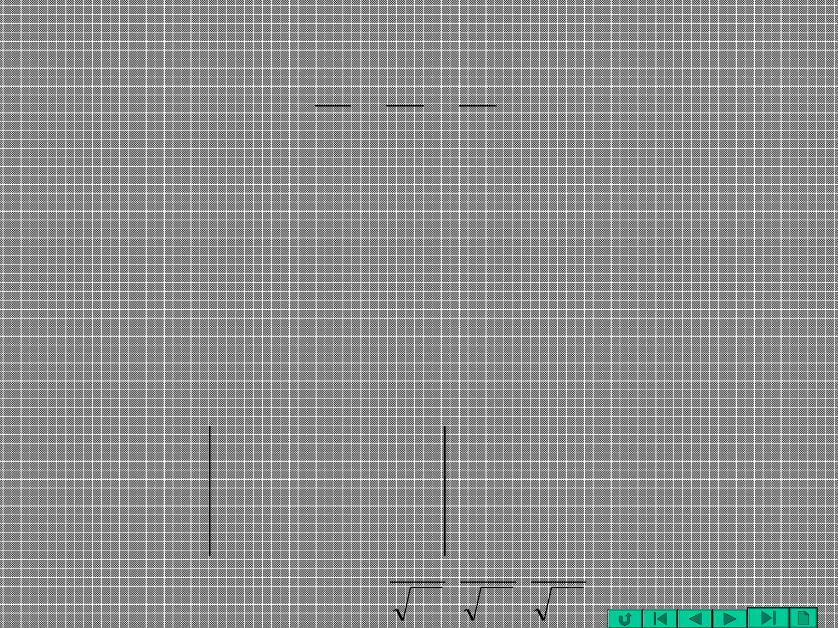
推论：向量a 与b 平行 a b -a b =a b -a b =a b -a b =0
y z z y
z x x z
x y y x
a
a
a
y
 ^{x}   z
b b b
x
y
z
上式说明：两非零向量平行对应坐标成比例；
上式中，若有分母为零，则对应的分子也为零。
例 2 求与两向量a={2,3,-1} 和b={-3 ，-1 ，
1}
都垂直的单位向量。
解：显然，c=a×b 与两向量都垂直，先求 c:
❒ 
❒
i j k
2 3  1
− 3  1 1
C=
=2i+j+7k
2 1 7
再将c 单位化得：c^{o={}
, ,
}
54 54 54

Slide 28
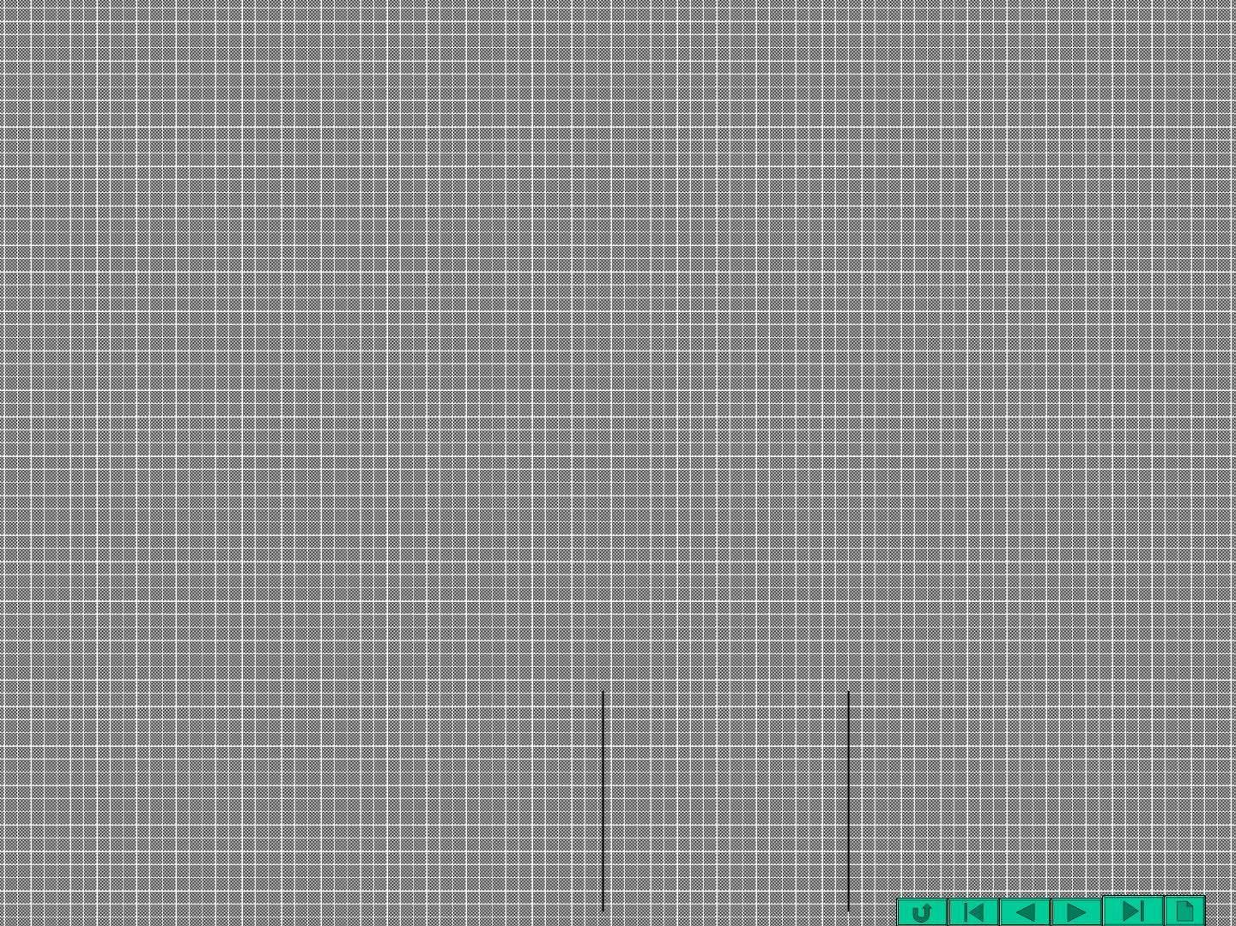
例 求一向量，使得此向量与三个点M₁ （3 ，0 ，
2 ） ，
M （ 5 ，3 ，1 ）， M （0 ，-1 ，3 ）所在平面
求
M M M
的面积。
❒
解： 设所求向量为 ，因为所求向量与三个点所在
2
垂直。
1
2
3
3
c
平面垂直，
❒
❒
❒
❒
所以 c  M M , c  M M
1 2
1 3
❒
❒
❒
c  M M  M M
1 2
1 3
❒
❒
M M  ( 2,3,1) M M  (3,1,1)
1 2
1 3
i j k
❒
❒
❒
c  M M M M  2 3 1  2i  j 7k
1 2
1 3
3 1 1

Slide 29
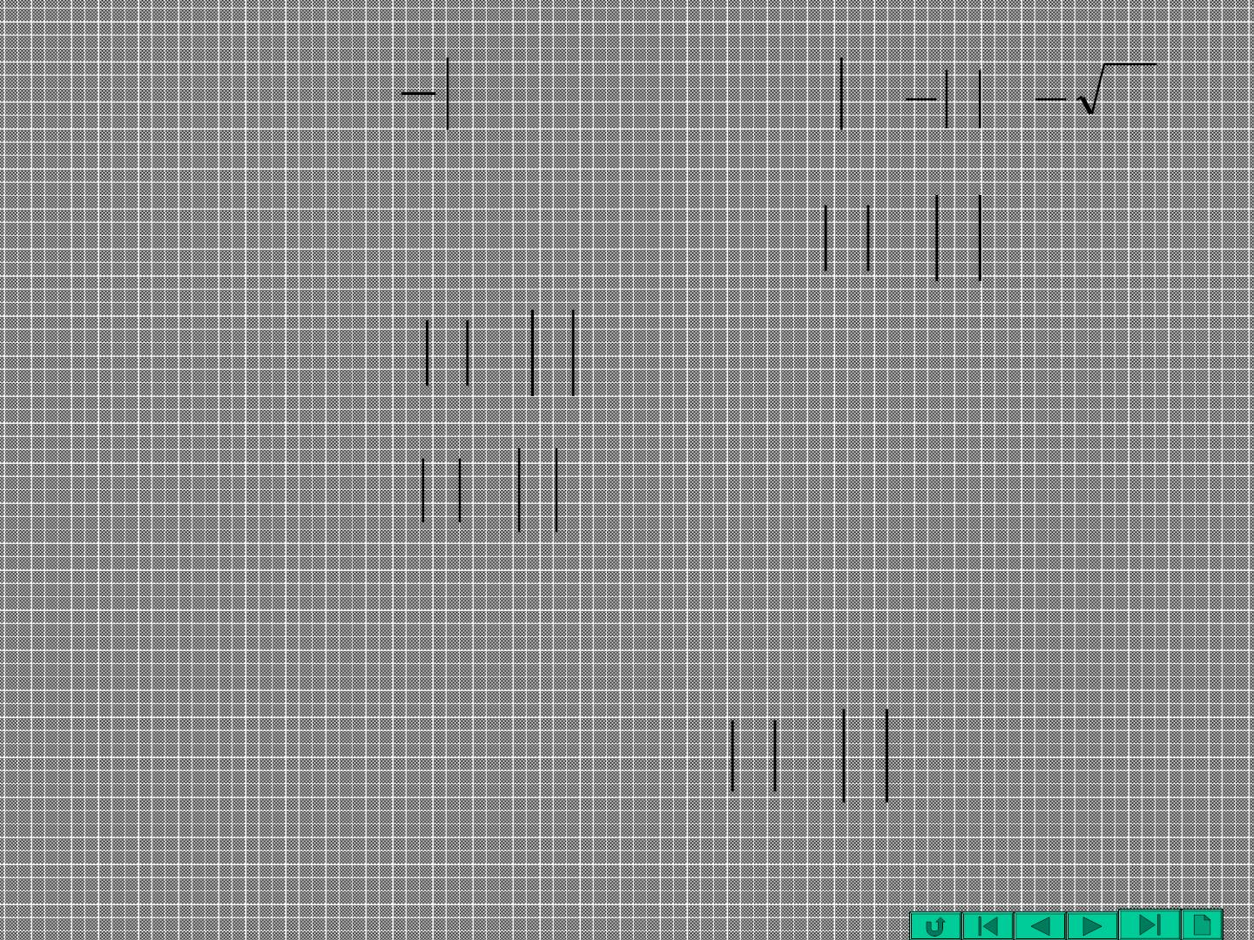
^{s}
1
2
❒
❒


1  1
M M M M  
M M M
1 2 1 3
c
54
1
21
3
2 2
❒
❒
❒
❒
❒
❒
2
2
例2 求证
(a b) (a b) a b
⋅ ²   ²  
❒
❒
❒
❒
❒
❒
2
2
2
2
证
(a b)  a  b cos (a^b)
❒
❒
❒
❒
❒
2
2
❒  
2
2
0 0
(a b)  a  b sin (a^b)(n n )
❒ 
0 0
n⁰ 为单位向量
((n n )  1)
❒
❒
❒
❒
❒
❒
2
2
2
2
(a b)  (a b)  a  b

Slide 30
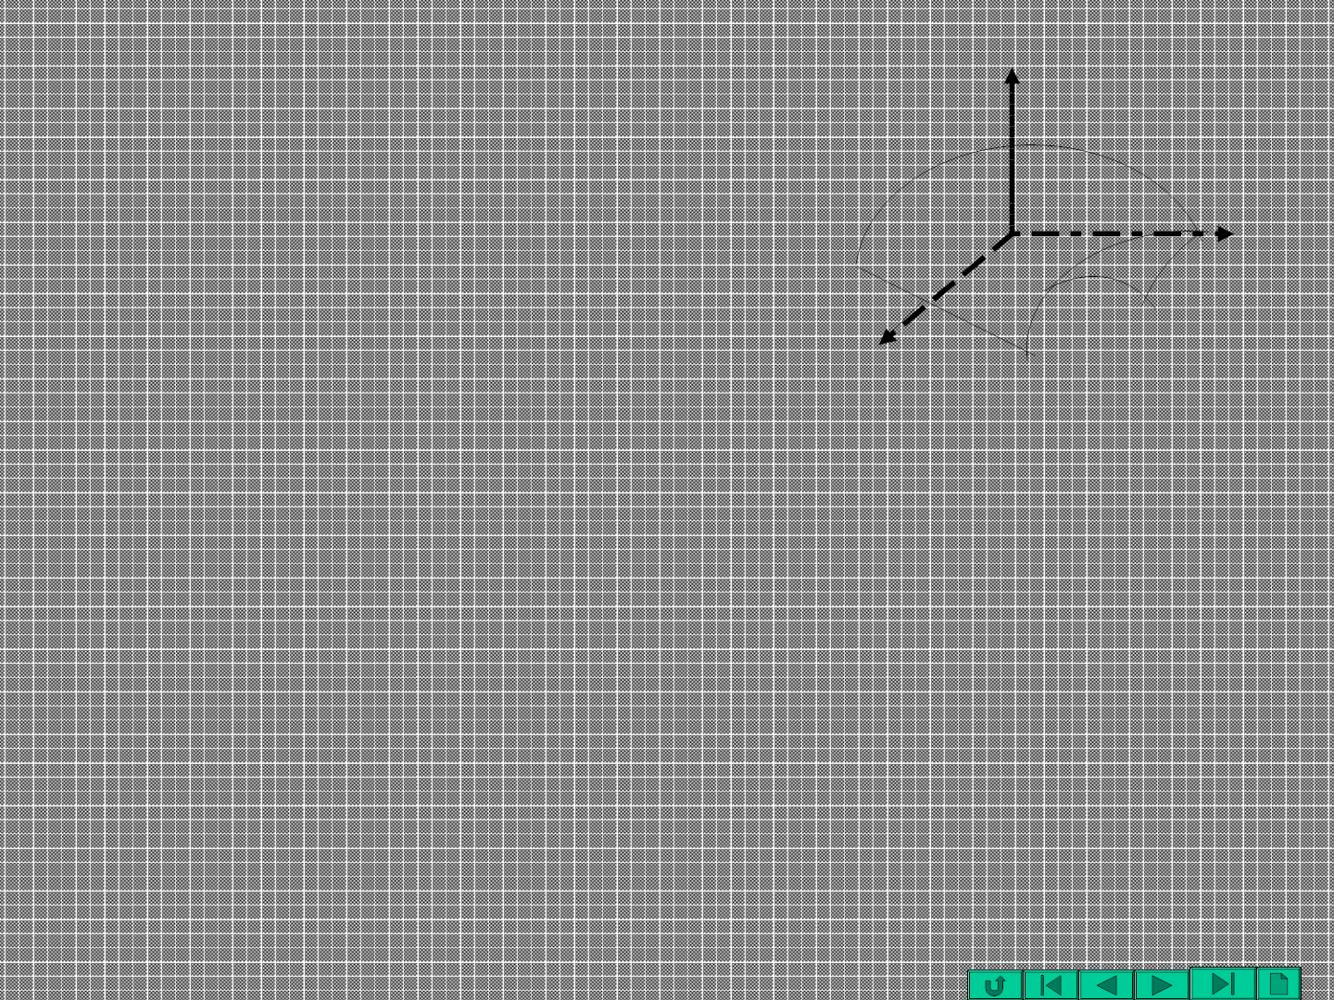
§4 曲面与空间曲线
一. 曲面及其方程：
1. 曲面方程的一般概念：
定义：若曲面上的点的坐标(x,y,z)
都满足方程F(x,y,z)=0 ，
而满足此方程的点都在曲面上，则称此方程为
该曲面的方程，而曲面称为此方程的‘’‘图形
。
例1 ：求与A(2,3,1) 和B(4,5,6) 等距离的点的运动规迹
。
解： 设M(x,y,z) 为动点的坐标，动点应满足的条件
是
|AM|=|BM| 由距离公式得

Slide 31
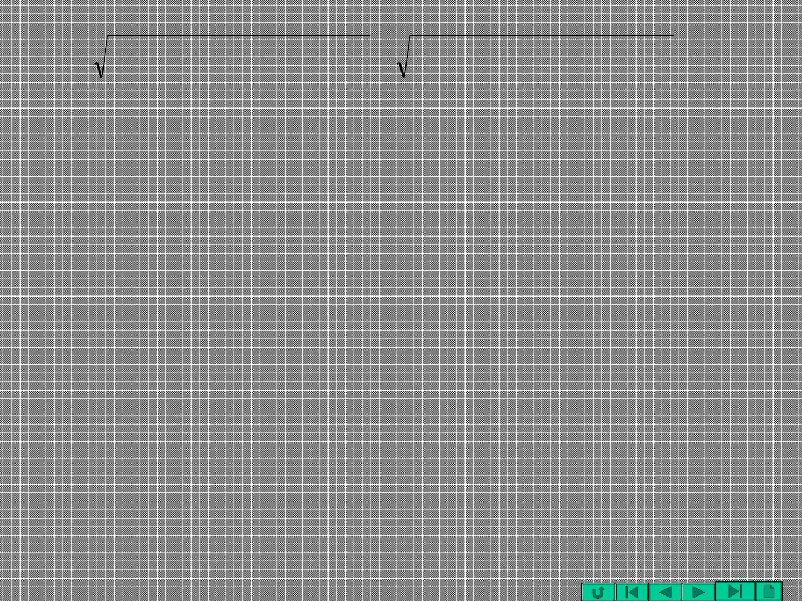
2
2
2
2
2
2
(x2) (y3) (z 1)  (x4) (y5) (z 6)
整理得 4x  4y 10z  63  0
此即所求点的规迹方程，为一平面方程。
2. 坐标面及与坐标面平行的平面方程：
① 坐标平面xOy 的方程：z=0
②过点（a,b,c) 且与xOy 面平行的平面方程：z=c
③ 坐标面yOz 、坐标面zOx 以及过（a,b,c) 点
且分别与之平行的平面方程：x=0; y=0; x=a; y=b

Slide 32
3. 球面方程：
① 球面的标准方程：以M (x ,y ,z ) 为球心，R
0
0 0 0
为半径
的球面方程为
② 球面的一般方程：
) =R
(x-x₀)²+(y-y₀)²+(z-z
2
2
0
x +y +z +Ax+By+Cz+D=0
2
2
2
球面方程的特点：平方项系数相同；没有交叉项。
例 2 ：求x²+y²+z²+2x-2y-2=0 表示的曲面
解 ：整理得： (x+1)²+(y-1)²+z²=2²
故此为一个球心在（-1,1,0) ，半径为2 的球。

Slide 33
4. 母线平行于坐标轴的柱面方程：
一般我们将动直线l 沿定曲线c 平行移动所形成
的轨迹
其中直线l 称为柱面的母线，
称为柱面。
定曲线c 称为柱面的准线。
本章中我们只研究母线平行于坐标轴的柱面方程。
此时有以下结论：
若柱面的母线平行 准线c 是xOy 面上的一条曲线，
z 轴，
其方程为F(x,y)=0 ，则该柱面的方程为F(x,y)=0; 同理，
G(x,z)=0,H(y,z)=0 在空间中分别表示母线平行于
y 轴和x 轴的柱面。
分析：母线平行于坐标轴的柱面的特
点为：

Slide 34
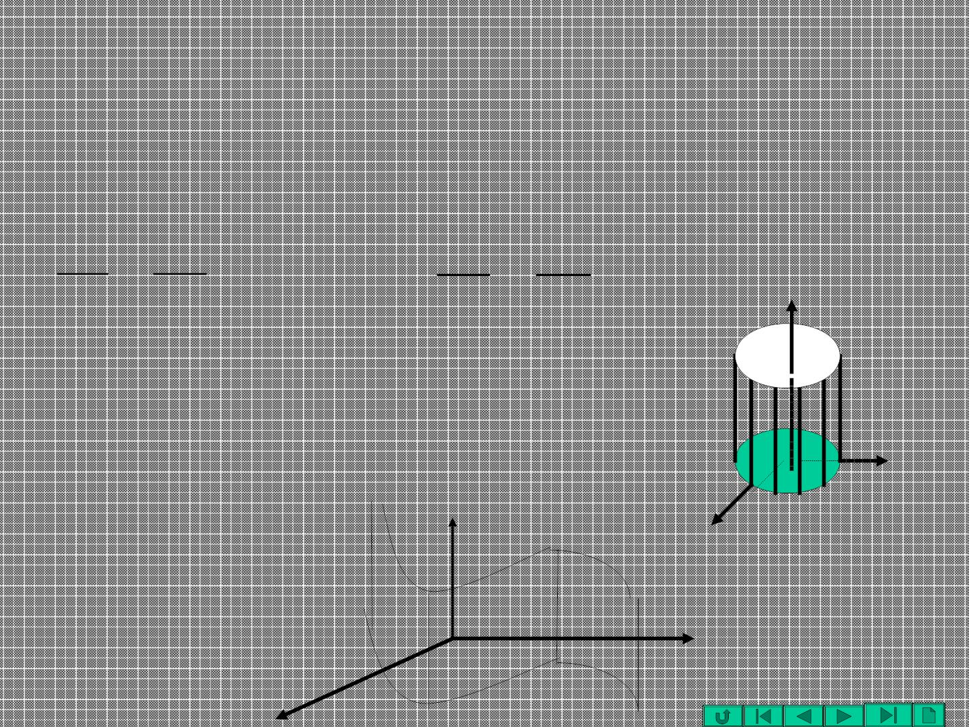
其几何意义为：无论z 取何值，只要满足F(x,y)=0 ，
则总在柱面上。
2
2
2
x  y  a
几种常见柱面：
x+y=a 平面； 圆柱面
；
2
2
2
2
x y
x y
 1
椭圆柱面；
− 
1
2
2
2
2
a b
a b
² 
x 2py
双曲柱面
；
抛物柱面
。
以上所举例均为母线平行于z 轴的情况，
其他情况类似。

Slide 35
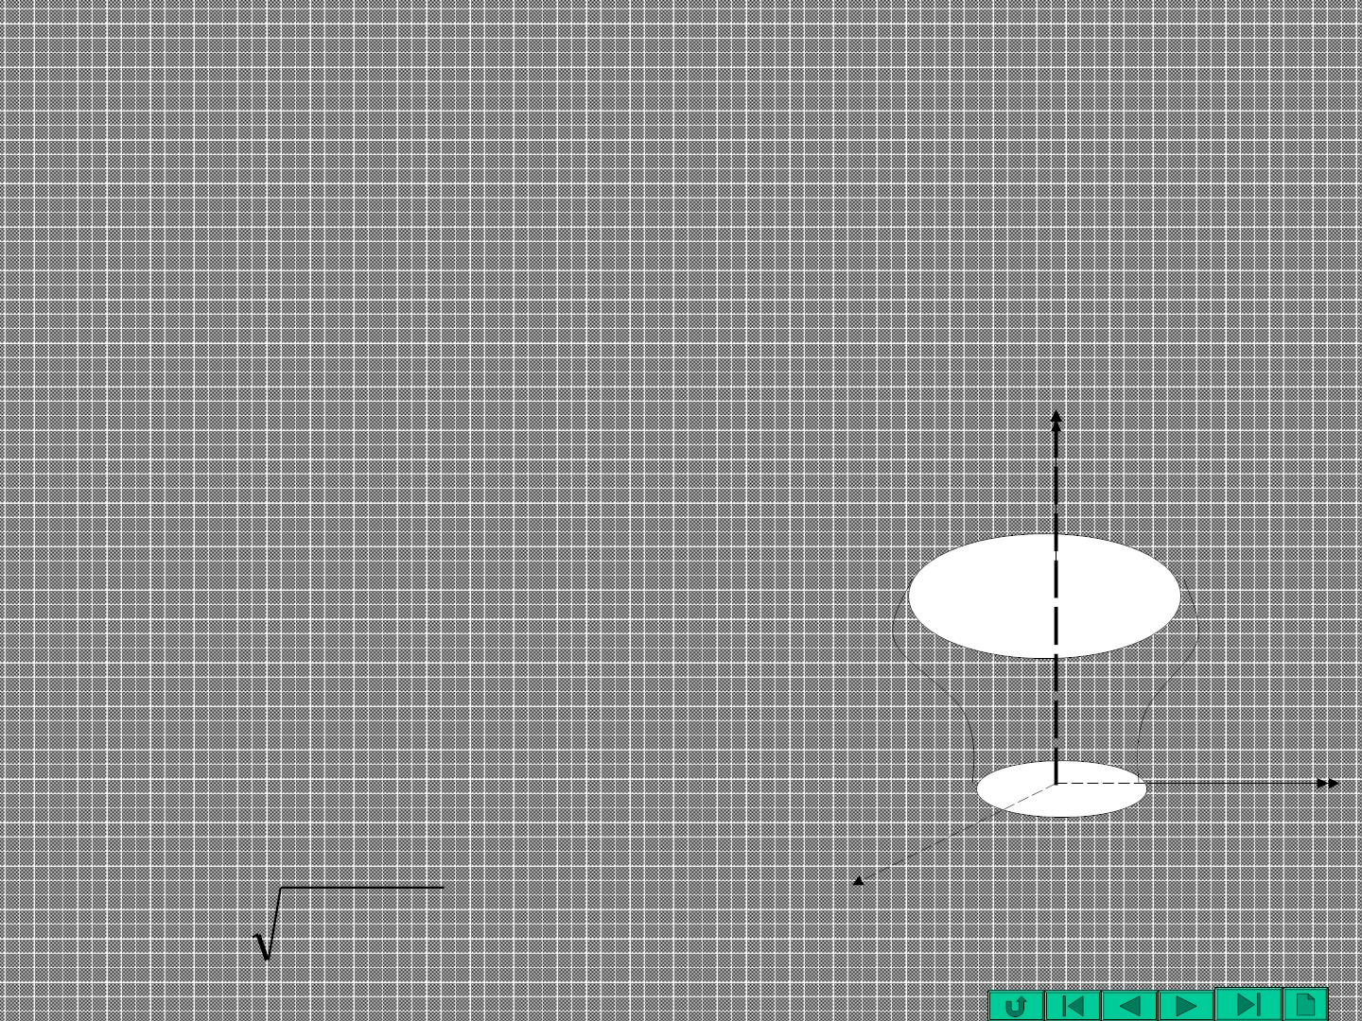
4. 旋转曲面：
一般情况下我们将一平面曲线c 绕同一平面内的
定直线L 旋转一周所成的曲面称为旋转曲面。其中c 称
为母线，L 称为其轴。本章中我们只研究绕坐标轴放置
的曲面。
此时有以下结论：
设yOz 平面上有一已知曲线c
其方程为f(y,z)=0 ，将c 绕
z 轴旋转一周，所得到的以z 轴
为轴的放置曲面的方程为：
2
2
f ( x  y , z)  0

Slide 36
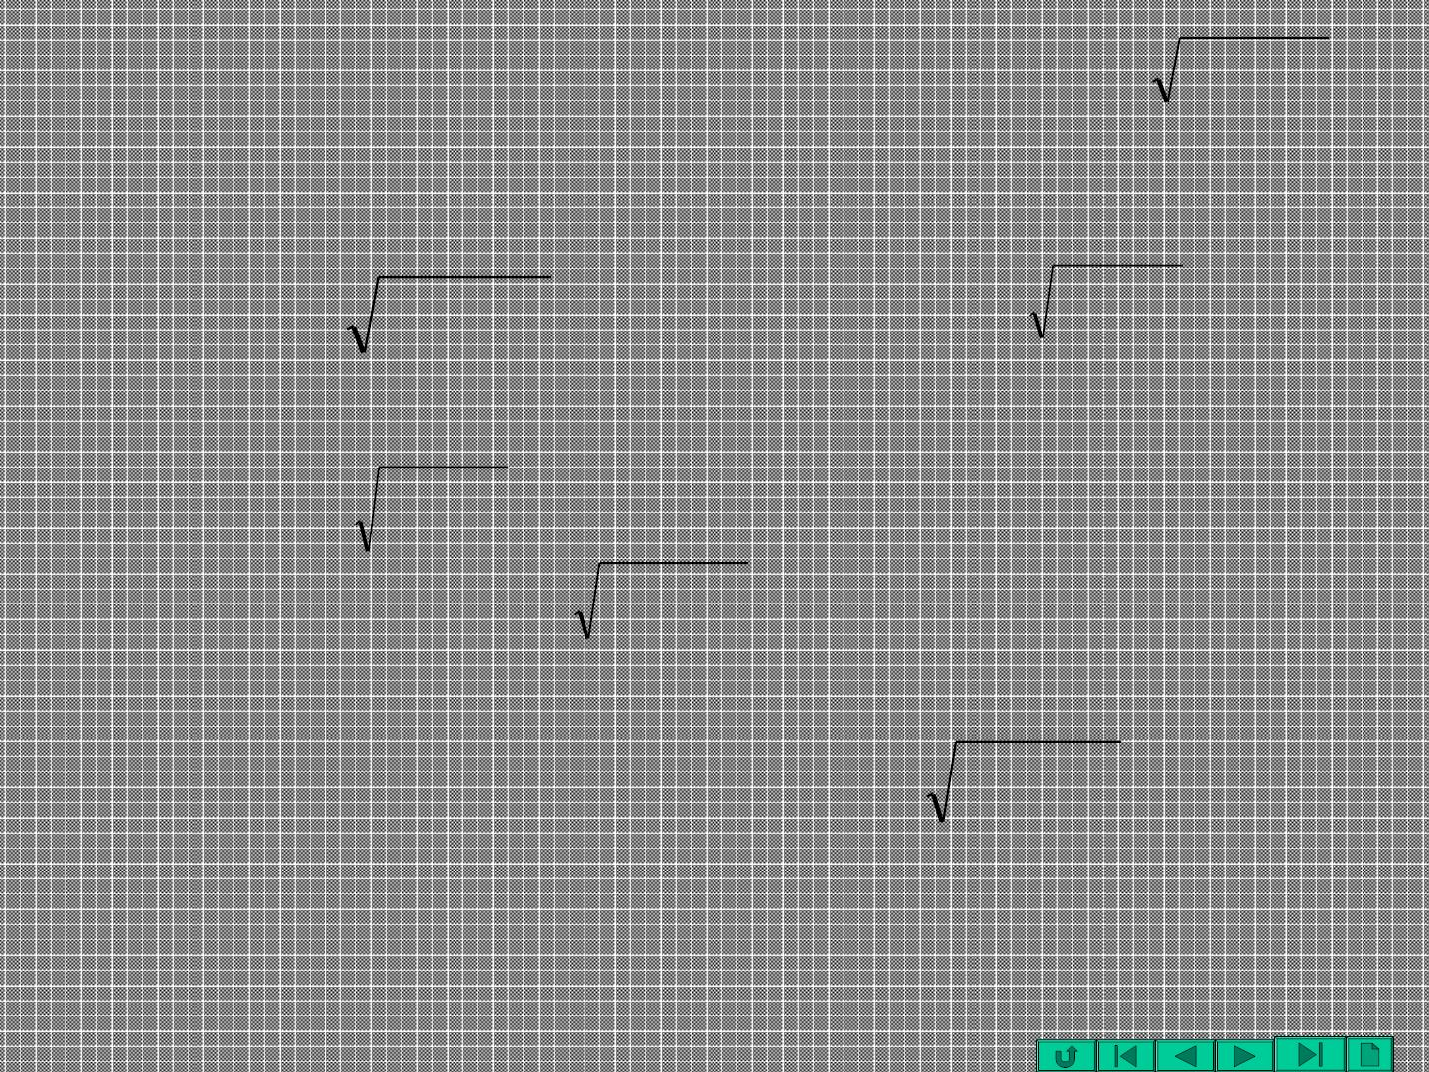
2
2
同理，曲线c 绕y 轴旋转所得曲面方程为：( ,
) 0
f y  x  z 
同理, 以xOy 面上曲线f(x,y)=0 为母线绕x 轴得曲
面
( ,
f x  y²  z²  绕
2
2
) 0
y 轴 (
, ) 0
f  x z y 
为
以xOz 面上曲线f(x,z)=0 为母线绕x 轴得
曲面
2
2
  
f(x, y z ) 0
2
2
f ( x  y ,z)  0
绕z 轴得曲面
例 3 求顶点在原点，旋转轴为z 轴，
2
2
z   x  y ctg
半顶角为a 的圆锥面方程。
整理后得：
解：将yOz 面上的直线z=yctg 
绕z 轴旋转一周即得圆锥曲面
其中a=ctg
2
2 2
2
z  a (x  y )

Slide 37
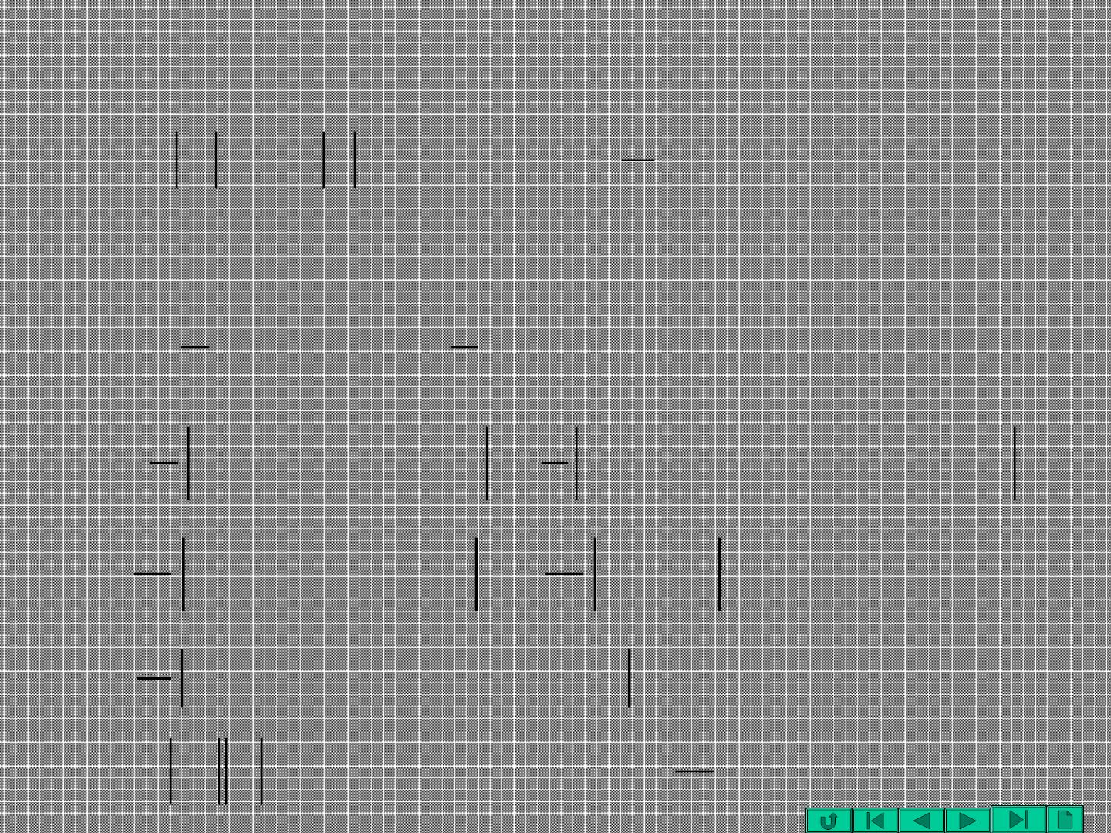
❒  
❒
❒ 
例4 设平行四边形对角线向量
c m2n d 3m4n
❒
❒
❒ 
❐
m 1 n 1 (m^ n) 
^{求平行四边形面}^{积}
6
解 设平行四边形相邻两边分别为向量
❒
a, b
则
a  (c  d ) b  (c  d )
❒ 1 
❒ 
1 
❒
2
1 
2
❒
❒
❒
❒
❒  
1    
s  (c  d )(c  d )  c c d c c d d d
4
4
❒ 
❒
1   1 
 d  c  d  c  d  c
4
2
1
❒   
 (3m  4n) (m  2n)
2
❒   
❐
 5m n sin(m^n)  52sin  5
6

Slide 38
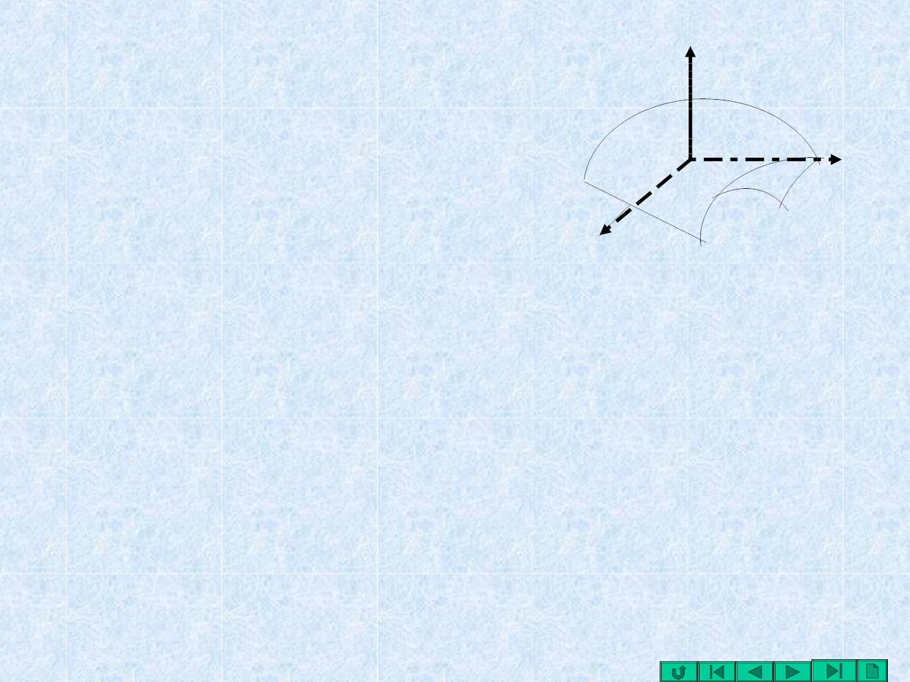
§4 曲面与空间曲线
一. 曲面及其方程：
1. 曲面方程的一般概念：
定义：若曲面上的点的坐标(x,y,z)
都满足方程F(x,y,z)=0
，
而满足此方程的点都在曲面上，则称此方程为
该曲面的方程，而曲面称为此方程的‘图形’。
例1 ：求与A(2,3,1) 和B(4,5,6) 等距离的点的运动规迹
。
解： 设M(x,y,z) 为动点的坐标，动点应满足的条件是
|AM|=|BM| 由距离公式得

Slide 39
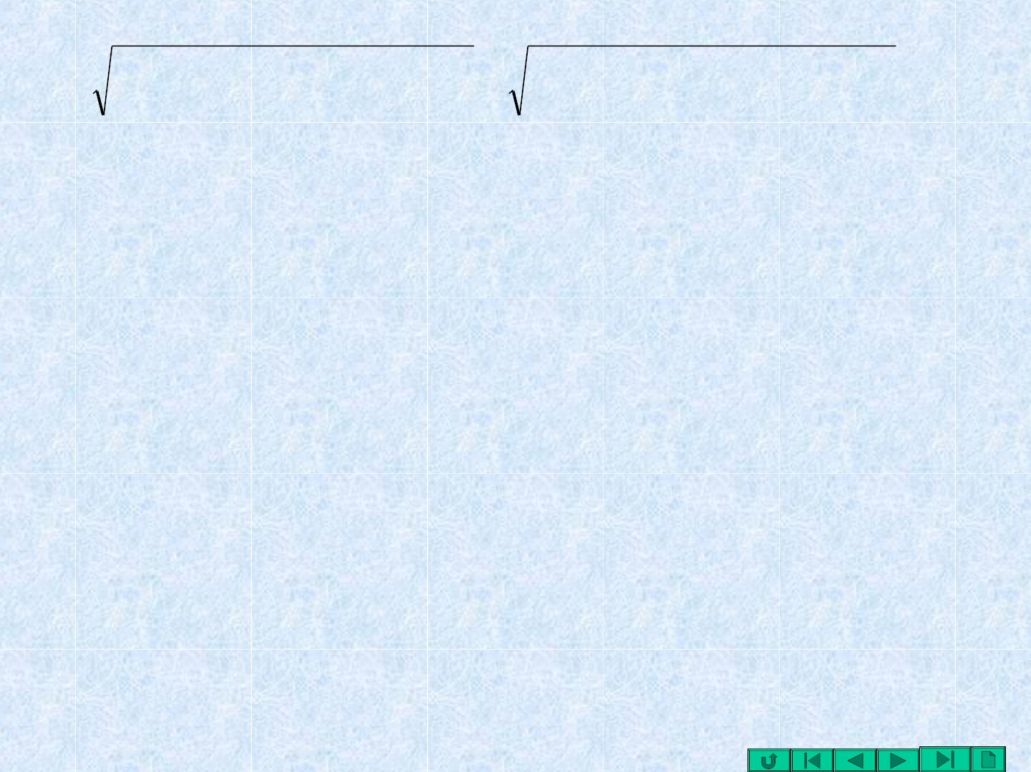
2
2
2
2
2
2
(x2) (y3) (z1)  (x4) (y5) (z6)
整理得 4x  4y 10z  63  0
此即所求点的规迹方程，为一平面方程。
2. 坐标面及与坐标面平行的平面方程：
① 坐标平面xOy 的方程：z=0
② 过点（a,b,c) 且与xOy 面平行的平面方程：z=c
③ 坐标面yOz 、坐标面zOx 以及过（a,b,c) 点且
分别与之平行的平面方程：x=0; y=0; x=a; y=b

Slide 40

3. 球面方程：
① 球面的标准方程：以M (x ,y ,z ) 为球心，R
0
0 0 0
为半径
的球面方程为
② 球面的一般方程：
) =R
(x-x₀)²+(y-y₀)²+(z-z
2
2
0
x +y +z +Ax+By+Cz+D=0
2
2
2
球面方程的特点：平方项系数相同；没有交叉项。
例 2 ：求x²+y²+z²+2x-2y-2=0 表示的曲面
解 ：整理得： (x+1)²+(y-1)²+z²=2²
故此为一个球心在（-1,1,0) ，半径为2 的球。

Slide 41
4. 母线平行于坐标轴的柱面方程：
一般我们将动直线l 沿定曲线c 平行移动所形成
的轨迹
称为柱面。其中直线l 称为柱面的母线，定曲线c 称为柱
面
的准线。本章中我们只研究母线平行于坐标轴的柱面方程
。
若柱面的母线平行于z 轴，准线c 是xOy 面上
此时有以下结论：
的一条曲线，其方程为F(x,y)=0 ，则该柱面的方程为F(x,
y)=0; 同理，G(x,z)=0,H(y,z)=0 在空间中分别表示母线平
行于y 轴和x 轴的柱面。
分析：母线平行于坐标轴的柱面的特点为：平
行于某轴，则在其方程中无此坐标项。其几何意义为：无
论z 取何值，只要满足F(x,y)=0 ，则总在柱面上。

Slide 42
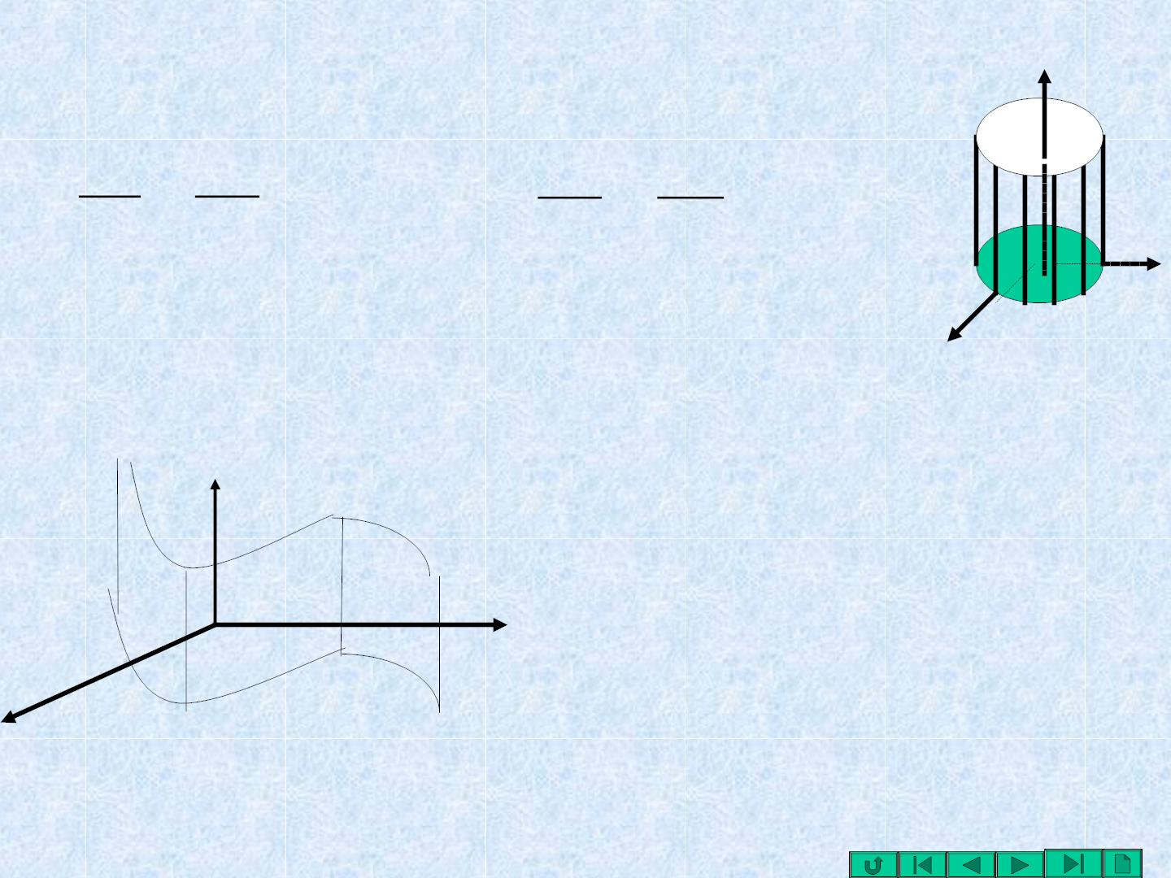
2
2
2
x  y  a
几种常见柱面
：x+y=a 平面； 圆柱面
；
2
2
2
2
x y
x y
 1
椭圆柱面；
− 
1
2
2
2
2
a b
a b
² 
x 2py
双曲柱面
；
抛物柱面
。
以上所举例均为母线平行于z 轴的情况，其他情况类似
。

Slide 43
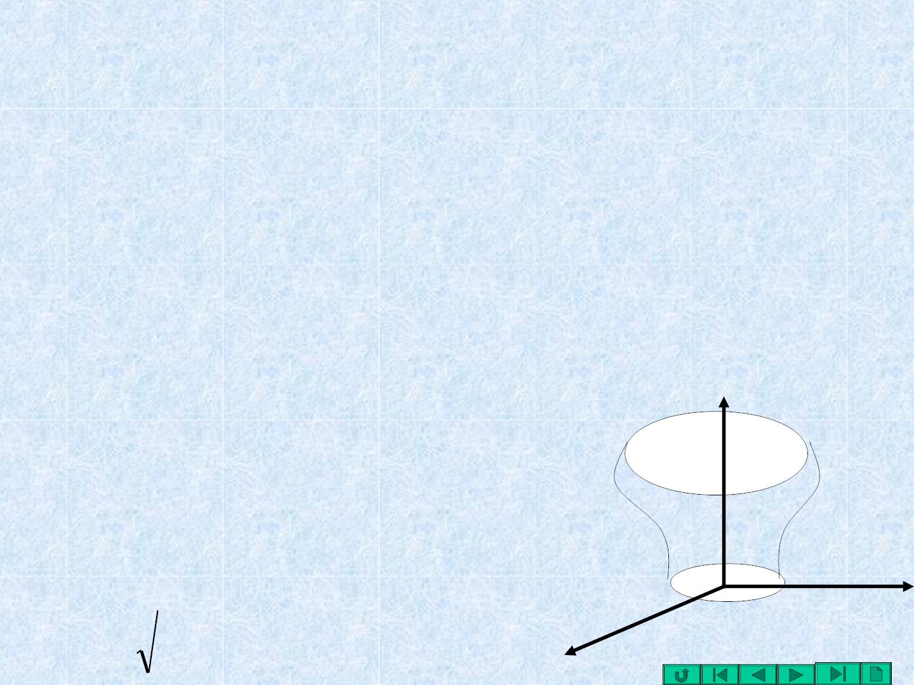
4. 旋转曲面：
一般情况下我们将一平面曲线c 绕同一平面内
的定直
线l 旋转一周所成的曲面称为旋转曲面。其中c 称为母
线，
l 称为其轴。本章中我们只研究绕坐标轴放置的曲面。
此
设yOz 平面上有一已知曲线c
时有以下结论：
其方程为f(y,z)=0 ，将c 绕
z 轴旋转一周，所得到的以z 轴
为轴的放置曲面的方程为：
2
2
f ( x  y ,z)  0

Slide 44
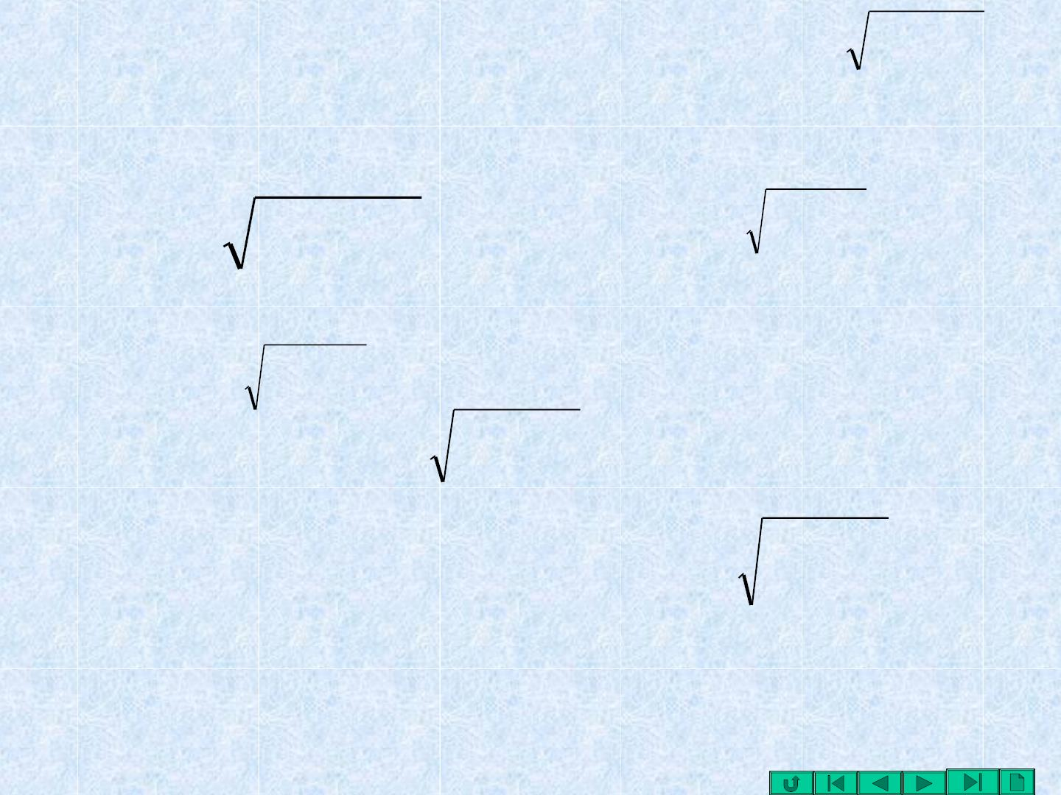
2
2
同理，曲线c 绕y 轴旋转所得曲面方程为：
f (y, x  z )  0
同理, 以xOy 面上曲线f(x,y)=0 为母线绕x 轴得曲
面
( ,
f x  y²  z² 
2
2
) 0
绕y 轴 f( x z ,y) 0
  
为
以xOz 面上曲线f(x,z)=0 为母线绕x 轴得
2
2
曲面 ( ,
f x  y z 
) 0
2
2
绕z 轴得曲面
f ( x  y ,z)  0
例 3 求顶点在原点，旋转轴为z 轴，
2
2
z x y ct g
半顶角为a 的圆锥面方程。
解：将yOz 面上的直线z=yctg  整理后得：
²  ² ²  ²
z a (x y )
绕z 轴旋转一周即得圆锥曲面
其中a=ctg

Slide 45

二. 空间曲线及其方程：
1. 空间曲线的一般方程：
空间曲线一般可看作两个曲面的交线，若两个曲
面的方程分别为F(x,y,z)=0 和G(x,y,z)=0 ，则易知其交
线c 的方程为

F(x, y, z)  0
G(x, y, z)  0


称此方程组为曲线c 的一般方程。

²  ²  ²  5
x y z

表示怎样的曲线？
例 4 ：方程组

z  2
解：平面z=2 上以(0,0,2) 为圆心的单位圆。

Slide 46
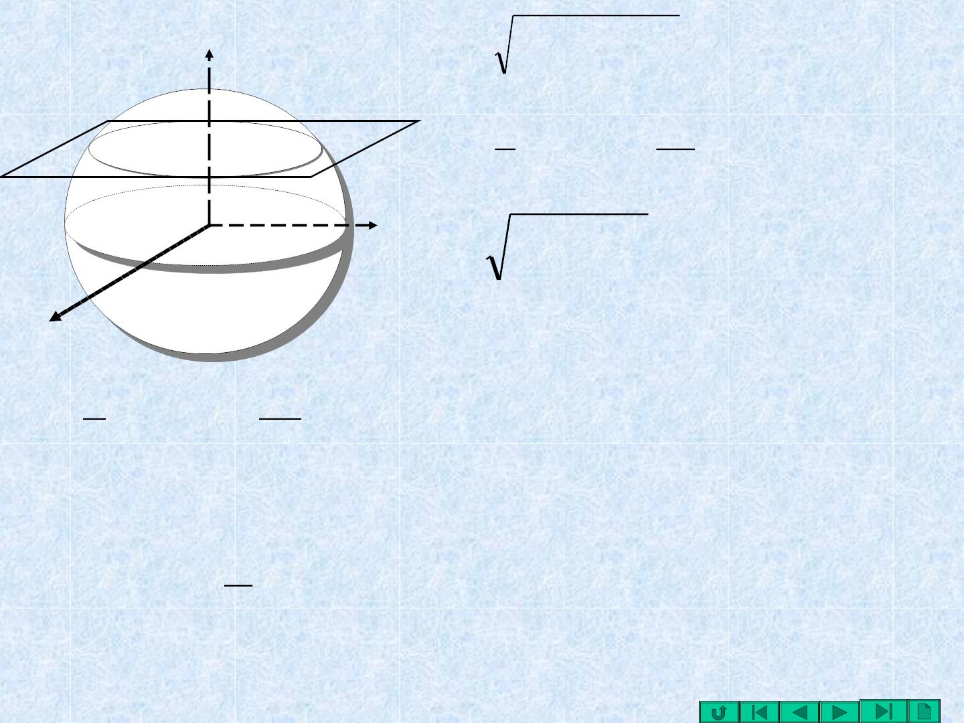

2
2
2
Z  a x  y

例 方程

示怎样曲线
a
a

2
2
2
(x )  y ( )

2
2
解：z  x²  y
2
半径为1 的上半球面
a
a
2
2
2
(x )  y ( )
表示母线平行于Z 轴，准线在xoy 面
上
2
2
半径为1 的圆柱面它们的交线是xoy 面上的一个圆
，
a
a
其圆心在
径为
( ,0)
，半
2
2

Slide 47
2. 空间曲线的参数方程：
设空间曲线方程
如果选定一个适当的函数 x=x （x ）代入上述方程
组
并有它解出y= （x ），Z=Z （x ）得

x  x(t)

^{方程组} 
y  y(t) 称为空间中曲线的参数方程
z  z(t)

。

例 如果空间一点M 在圆柱面 x² +y² =a² 上以等角速度
绕z 周旋转，同时，以等速度v 沿平行于Z 轴的
正方向
移动，则点M 运动的轨迹叫螺旋线，求其参数方

Slide 48
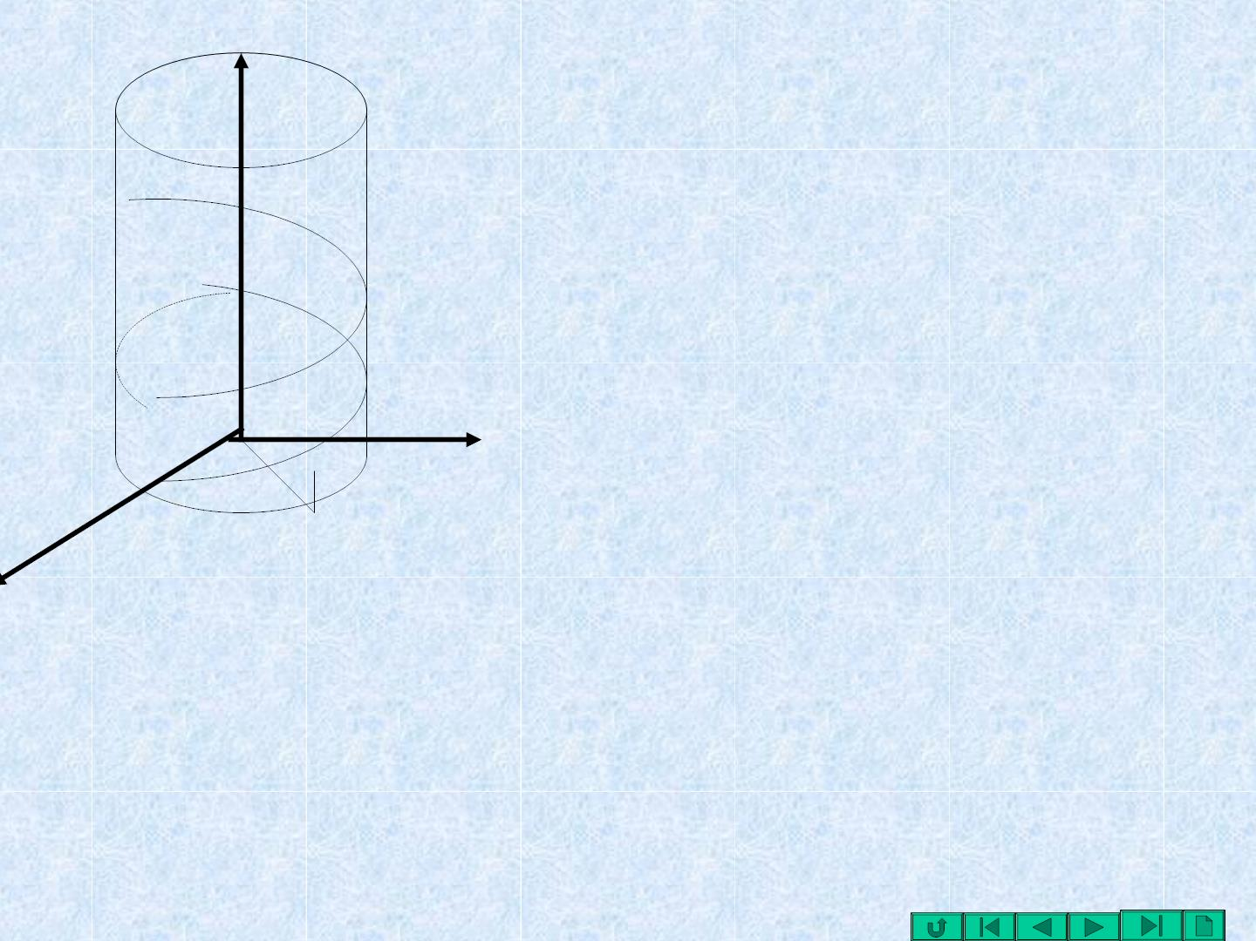

x  a cost
y  sin t
z  vt



MN  vt  z


x  a cos

M
y  sin
z  R

 ^{N} t


螺旋线有一个重要性质，当 从 变到
❑
❑
❑ 
0
0
时，Z 由

这说明当 转过角
b b  b
oM
○
M
0
0
变到
b
时， 点沿螺旋线
oM
○

Slide 49
三. 空间曲线在坐标面上的投影：

F(x, y,z)  0


G(x, y,z)  0
在该方程组中消去z 得H(x,y)=0 ，此为一个通过曲线L
母线平行于z 轴的柱面，称为曲线c 关于xOy 面的投影柱
面。
此投影柱面与xOy 平面的交线即为c 在xOy 平面上的投
H (x, y) 0
z  0
影曲


线，简称投影，其方程为
同理可得L 在yOz 面及xOz 面上投影方程为

R( y, z)  0
x  0

T (x, z)  0

和


y  0


Slide 50

2
2

3x  y  z
例 求曲线L ：
在三个坐标

面上的投影曲线
  
z 1 y
2


2
2
解 消去Z 得1-y²=3x²+y²
投影曲线方程

3x  y 1

 
z 0

投影柱面方程为3x²+2y²⁼¹
消去y 得3x²+1-2Z=0

3x² 2z 11

投影曲线方程

 
y 0

投影柱面方程为3x²-2Z-1=0
消去x 得Z=1-y²

z 1 y
2

投影曲线方程

 
x 0

投影柱面方程为Z=1-y²

Slide 51
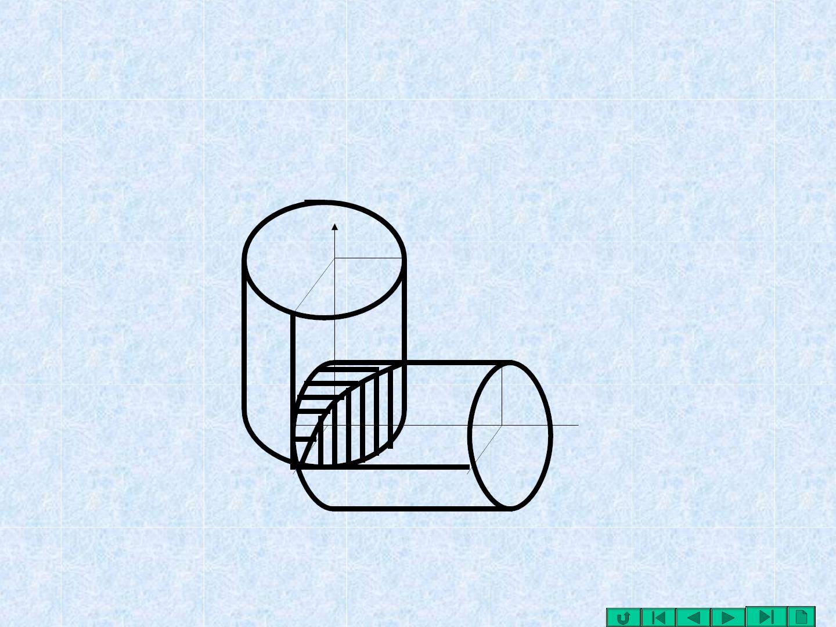
2
2
2
2
2
2
x  y  a x  z  a
例 两个柱面
和
的交线是一条空间曲线

Slide 52

2
2
2
x y z 1
例 5 ：求曲
2
2
2

x (y1) (z1) 1
线
为
在xOy 面上的投影方程
。
解：上式减下式得z=1-y ，代回上式得投影柱面方程
2
2
x 2y 2y  0

x y y
²  2 ²  2  0
从而曲线在xOy 面上的投影方程为

z  0

Slide 53
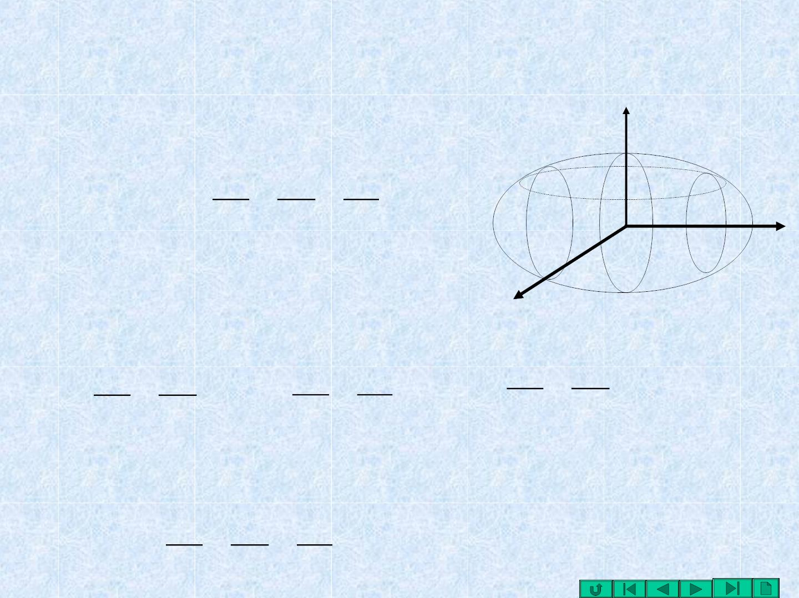
四 二次曲面
通过截痕法，了解二次曲面的全貌
2
2
2
x y z
  1
1. 椭球面
2
2
2
a b c
与三个坐标面的交线均为椭圆

2
2

2
2

2
2
x y
 1
x z
 
z y
 1


1

 ²
a b
2
 ²
a c
2
 ²
a b
2



z  0
y  0

x  0


2
2
2
x y z
若a=b, 则
转椭球面
  1
旋
2
2
2
a a c

Slide 54
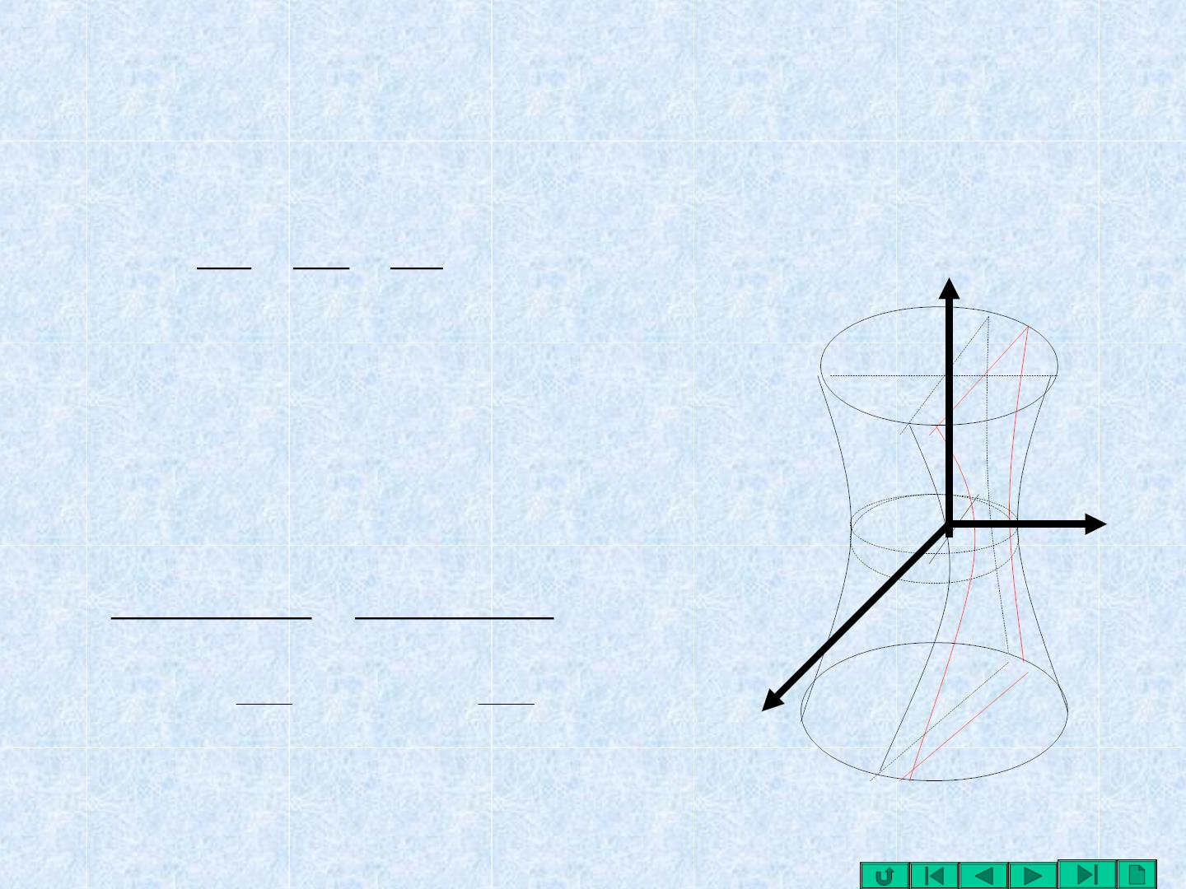
2 单叶双曲面
2
2
2
x y z
  1 (a,b,c为正数）
2
2
2
a b c
Z=h 截, 截痕为一椭圆。


x
2
y
2

1

h
2
h
2
2
2
 

a (1 ) b (1 )


c
2
c
2

z  h

Slide 55
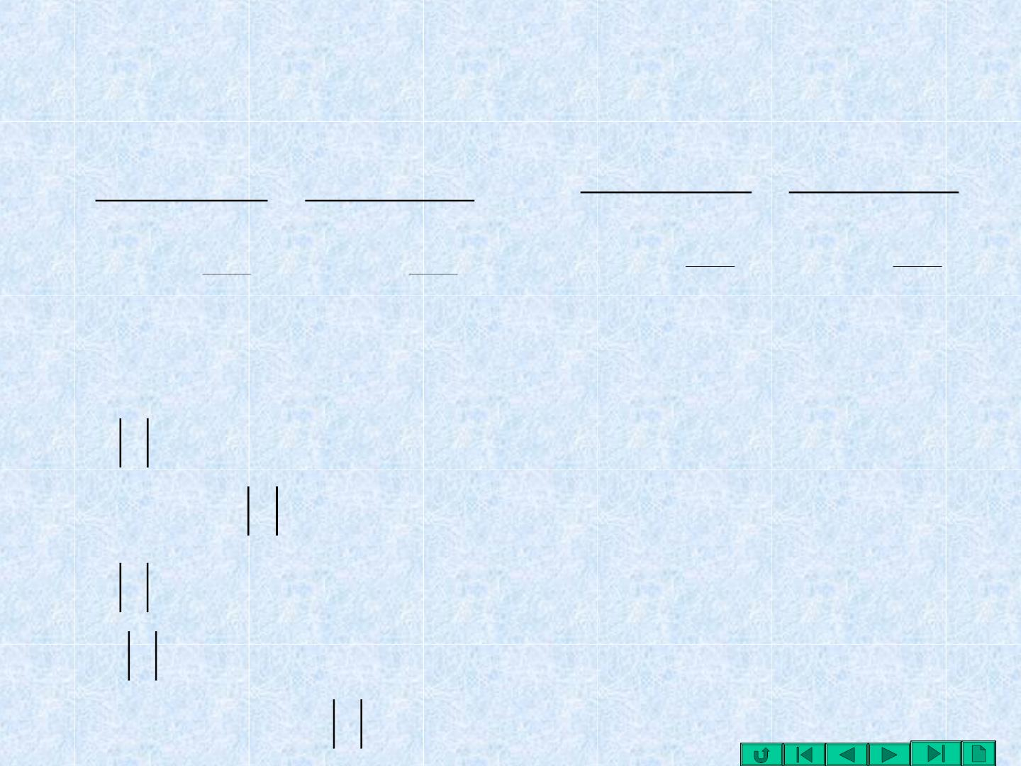
x=h ，或y=h 截, 截痕为一双曲线。


2
2

y
2
z
2
x
z

1 

1

2
2

h
2
h
2
h
h
2
2
2
2
 
−
a (1 ) c (1 )
 b
b (1 ) c (1 )

2
2
 a
2
a
2
b


x  h

y  h

1 ）当b  b
虚轴平
时，曲线为双曲线，实轴平行与x 轴，
b
行与z 轴，当 由零增大到b 时，曲线的两半轴缩
小至零。
b  b
2 ）当
时，截痕为一对直线

3 ）当b b 时，曲线仍为双曲线，但实轴平行于
z 轴，虚
b

Slide 56
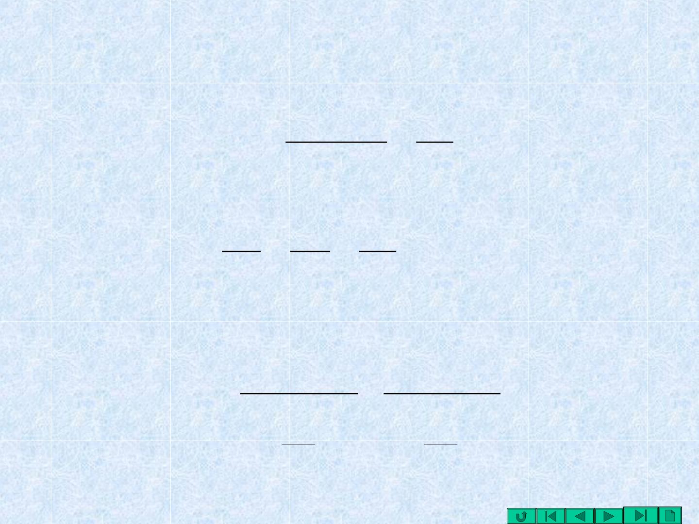
同样用平行于yoz 的平面相截时截痕也是双曲线，可
用
_{x}2 _{ y}
2
z
2
同样的方法讨论。
− 1
当a=b 时，方程变为
a² c
2
这是单叶旋转双曲面。
2
2
2
x y z
3 双叶双曲面
   1 (a,b,c
为正数）
2
2
2
a b c
双叶双曲面对称于坐标原点及三个坐标面
Z=h 截，截痕为
x
2
y
2


1

h
2
h
2

2
−
2
−
a ( 1) b ( 1)
 c
2
c
2

z  h


Slide 57
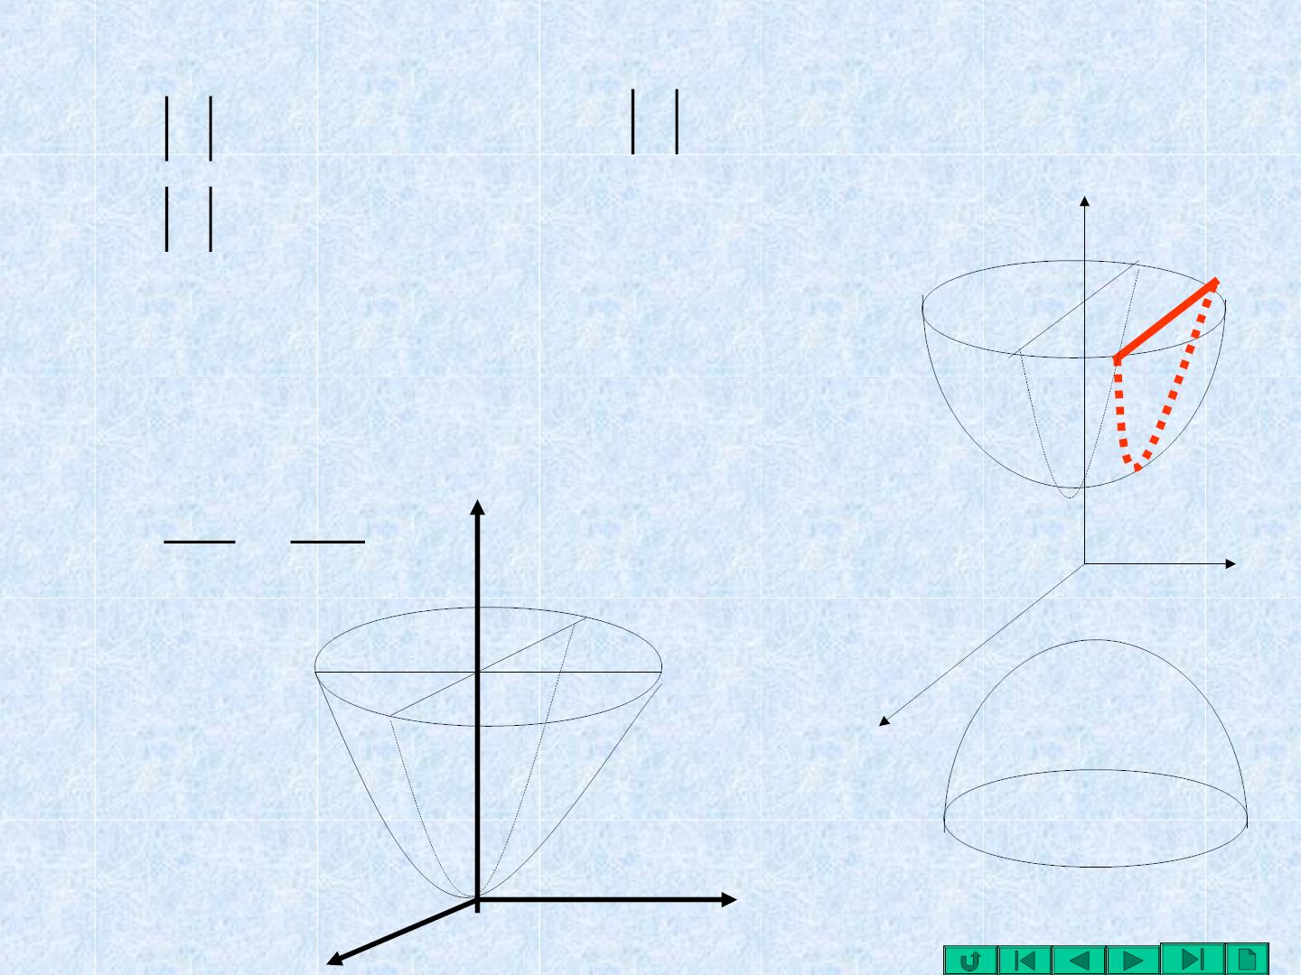
h  c
h  c
时无截痕，当

c
时是
当
两点（0 ，0 ， ）
当
椭圆
h  c
时为
当x=h ，或y=h 截，截痕为双曲线
4 椭圆抛物面
2
2
x y
  z (a,b,为正数）
2
2
a b

Slide 58
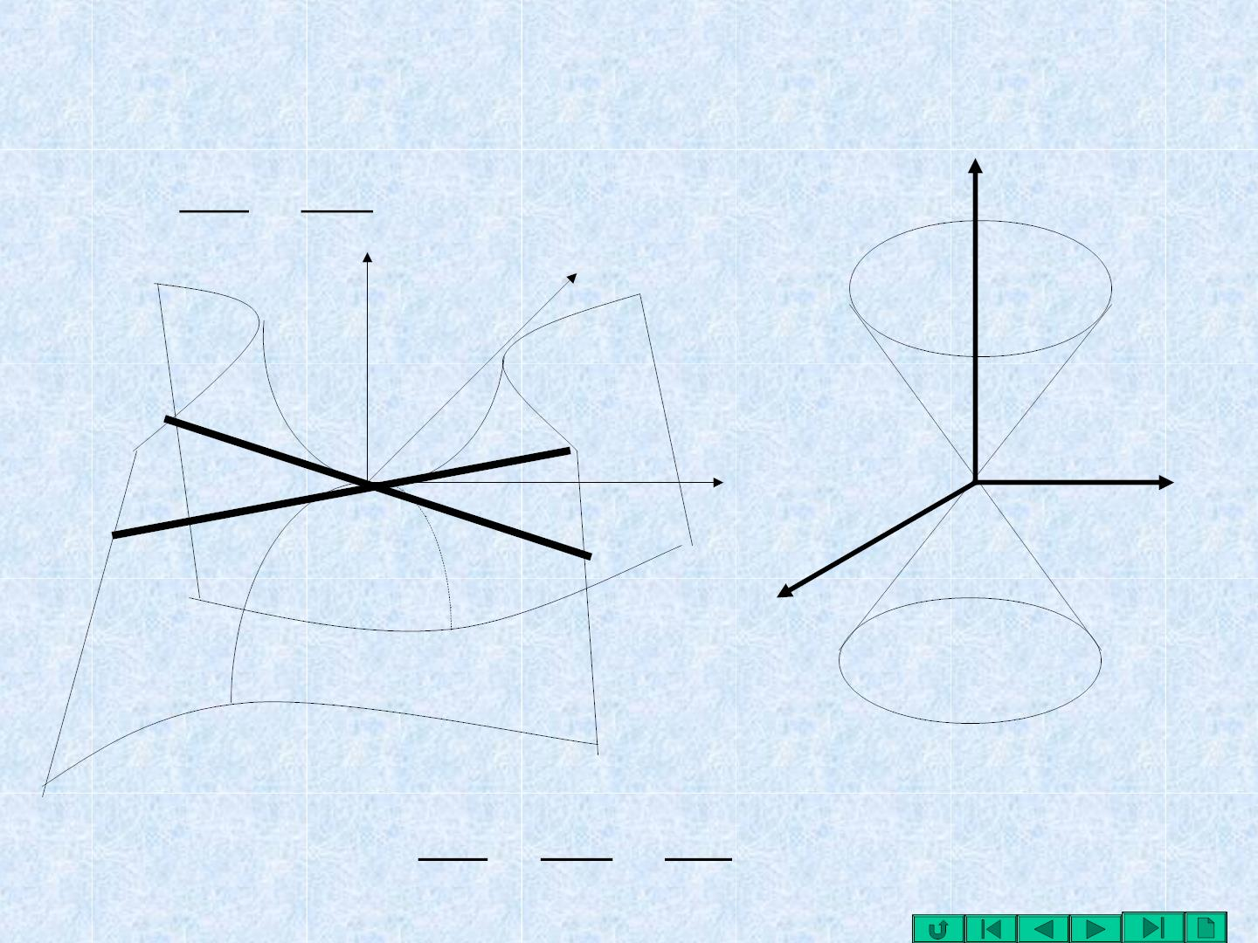
5 双叶抛物面
2
2
x y
−  z (a,b,为正数）
2
2
a b
2
2
2
x y z
   0 (a,b,c为正数）
6 二次锥面
2
2
2
a b c

